Slide 1
Preventivi INFN 2020 anagrafiche e richieste
Sezione di Roma Tor Vergata
Sigle di CSN1
A cura di P. Camarri
Coordinatore Locale CSN1

Slide 2
Sigle di CSN1 a RMTV nel 2020
ATLAS
GMINUS2
FASE2_ATLAS
LHCb
NA62
Scompare la sigla KLOE

Slide 3
L’esperimento ATLAS a LHC
(Resp. Loc.: A. Di Ciaccio)
Studio di collisioni pp al Large Hadron Collider del CERN (energia c.m. 7 -> 8 -> … -> 14 TeV)
Obiettivi principali:
  verifica dell’esistenza del bosone di Higgs previsto dal Modello Standard e studio delle sue caratteristiche
  ricerca di eventuali fenomeni “beyond the Standard Model” (particelle supersimmetriche, deviazioni rispetto alle previsioni del MS, ecc.)

Slide 4
Premessa
La sezione di Roma 2 (Tor Vergata) è presente nella collaborazione ATLAS fin dal 1992
Fin da allora il gruppo ATLAS di Roma 2 si è occupato della messa a punto delle camere a elettrodi resistivi piani (RPC) per il sistema di trigger muonico di livello 1, e del monitoraggio e controllo di questo subdetector
Novembre 2009 – febbraio 2013: Run 1(7-8 TeV)
Febbraio 2013 – Dicembre 2014: Long Shutdown 1 (LS1)
Aprile 2015 – Dicembre 2015: run di fisica @ 13 TeV
Dicembre 2015 – Maggio 2016: stop per upgrade
Maggio 2016: inizio nuovo run di fisica @ 10³⁴ cm⁻² s⁻¹
Presa dati fino alla fine del 2018 (poi LS 2 fino a inizio 2021)
Upgrade di parti dell’apparato durante LS2

Slide 5
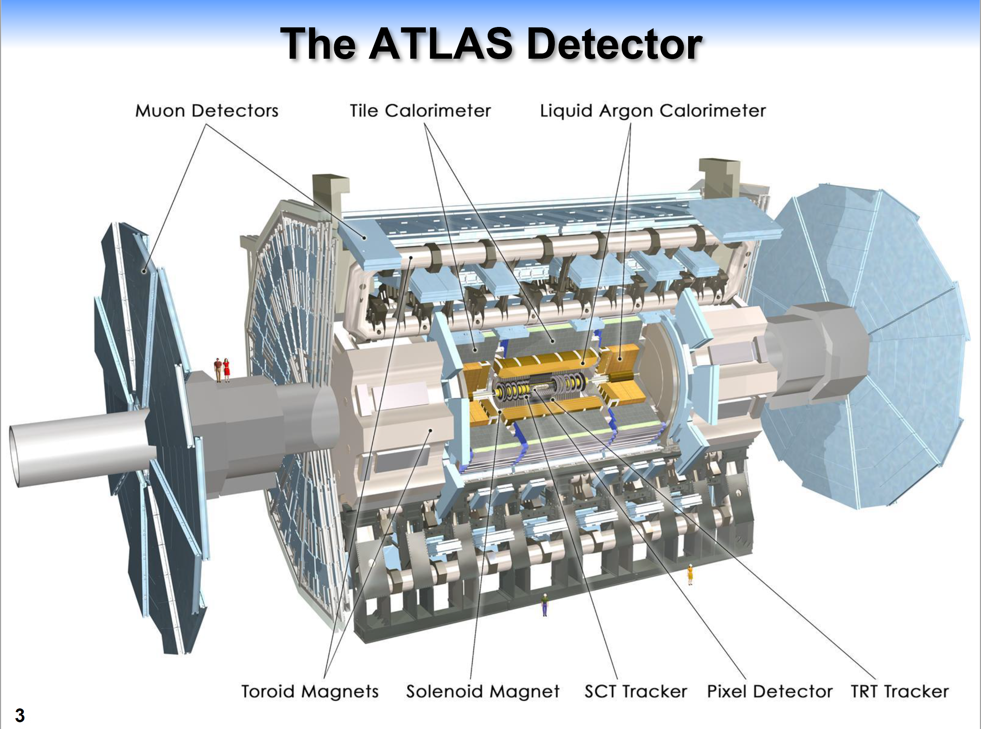

Slide 6
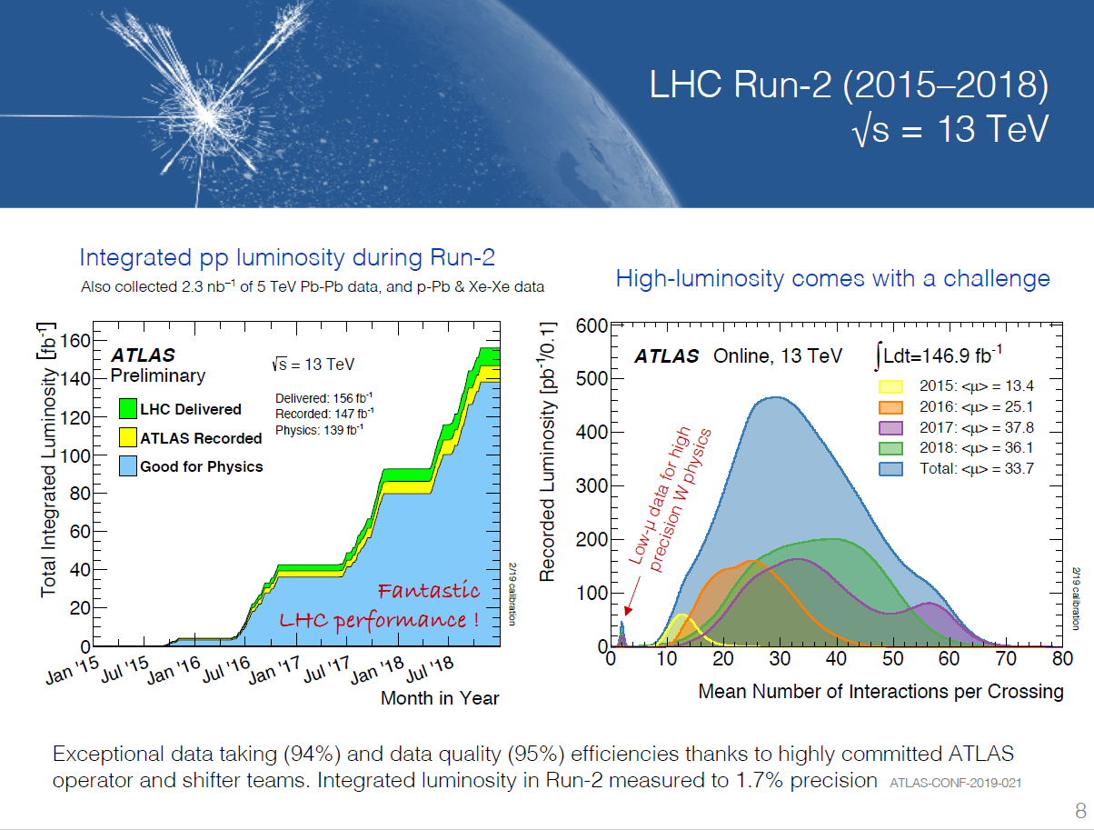

Slide 7
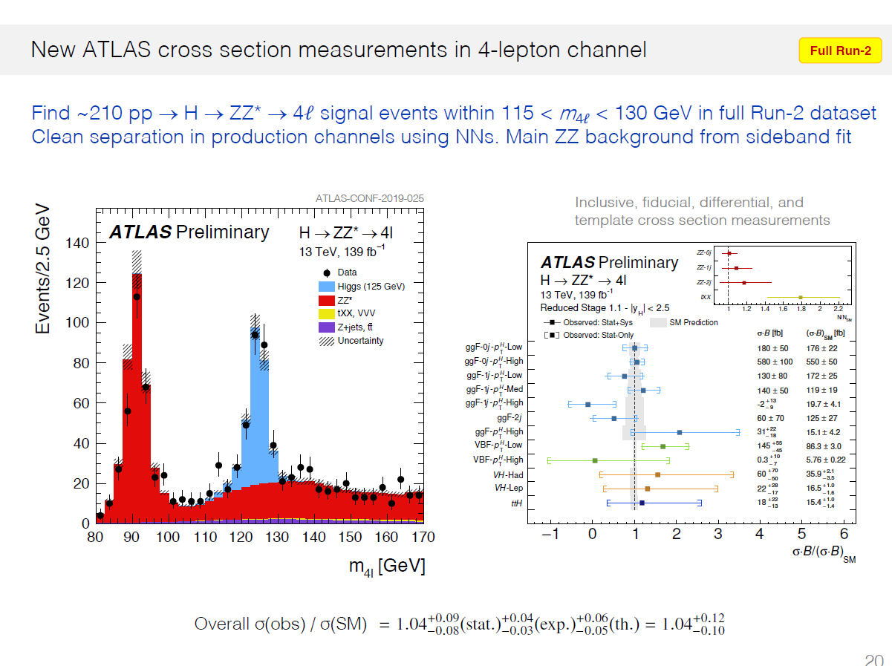

Slide 8
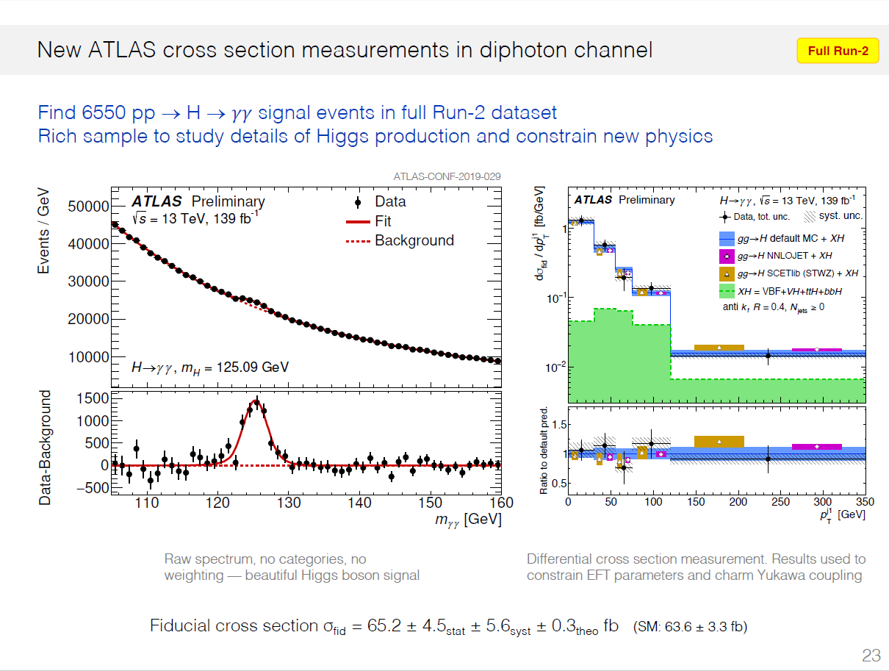

Slide 9
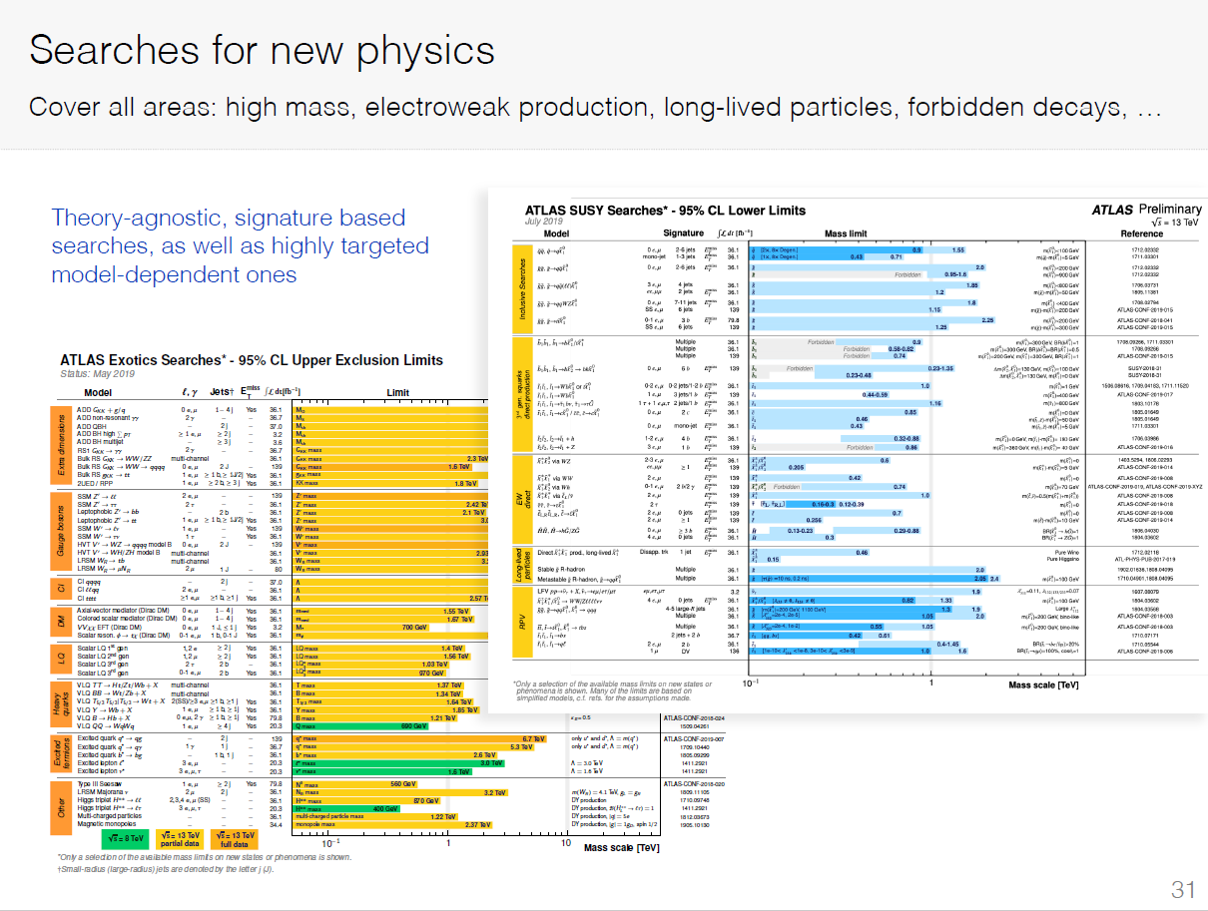

Slide 10
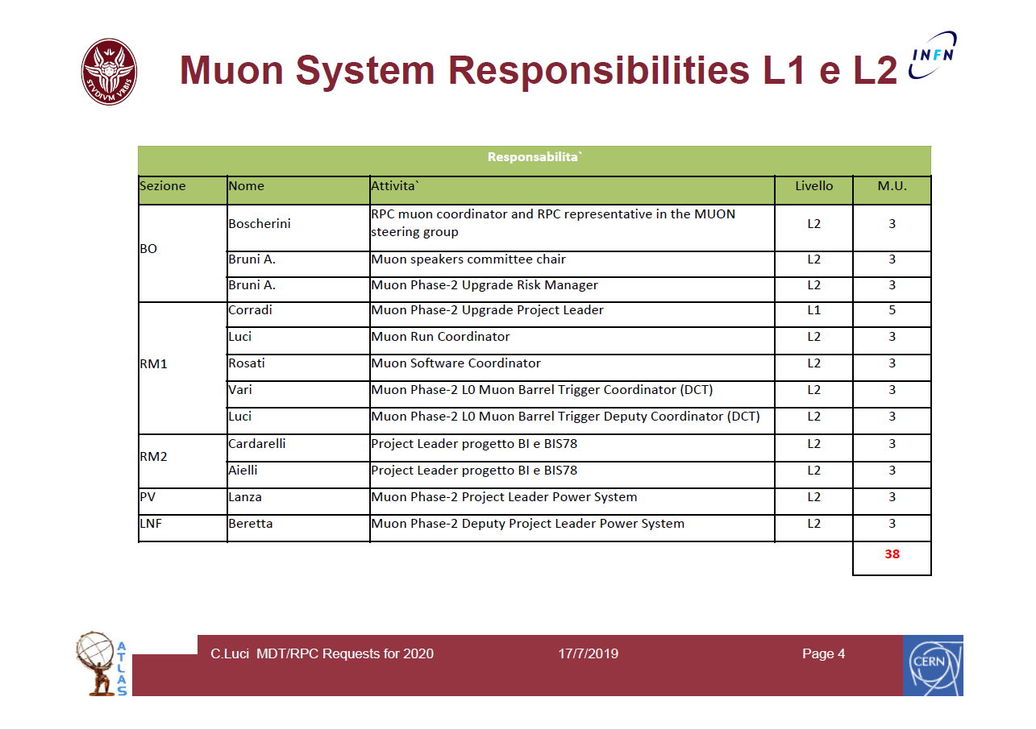

Slide 11
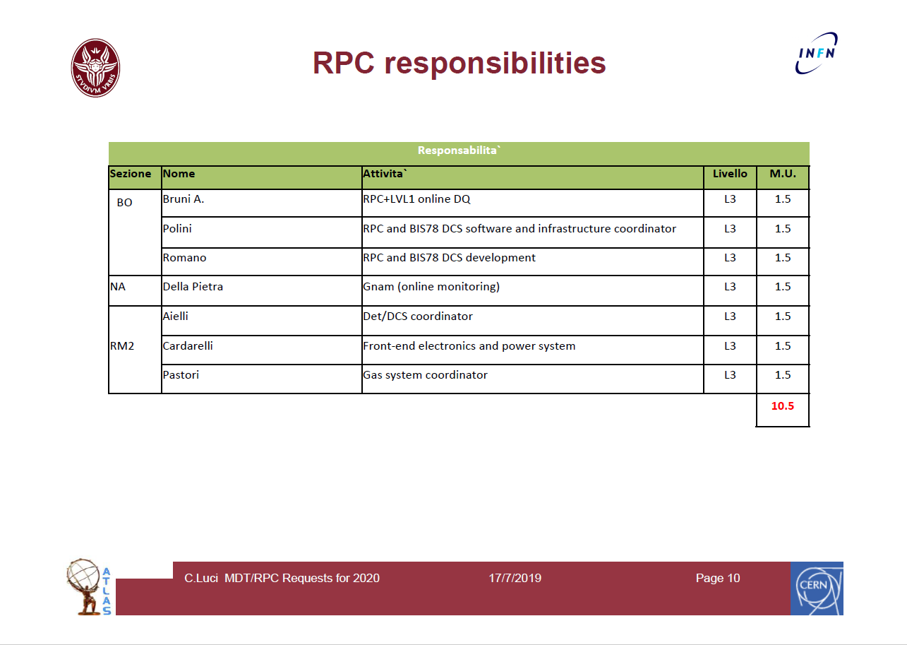

Slide 12
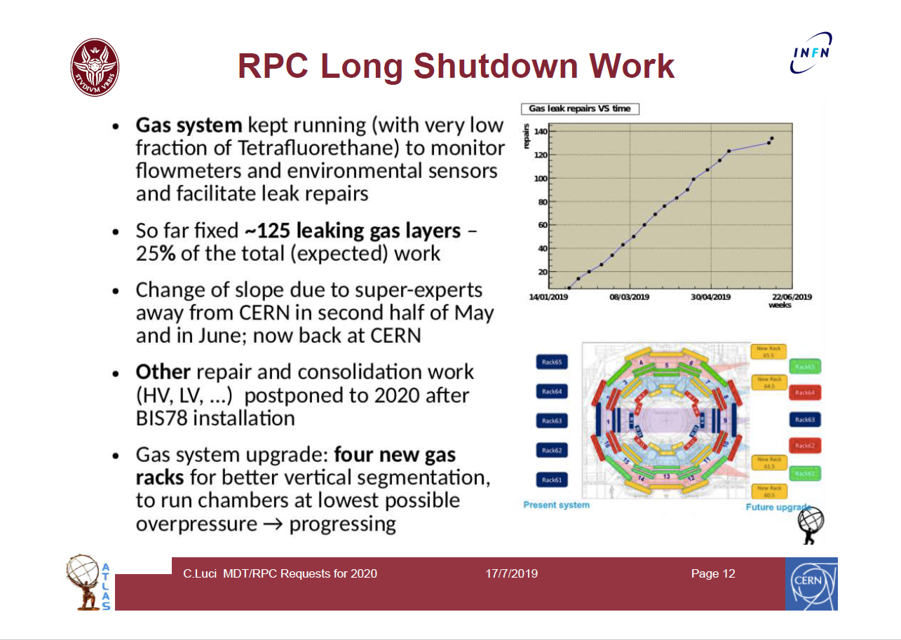

Slide 13
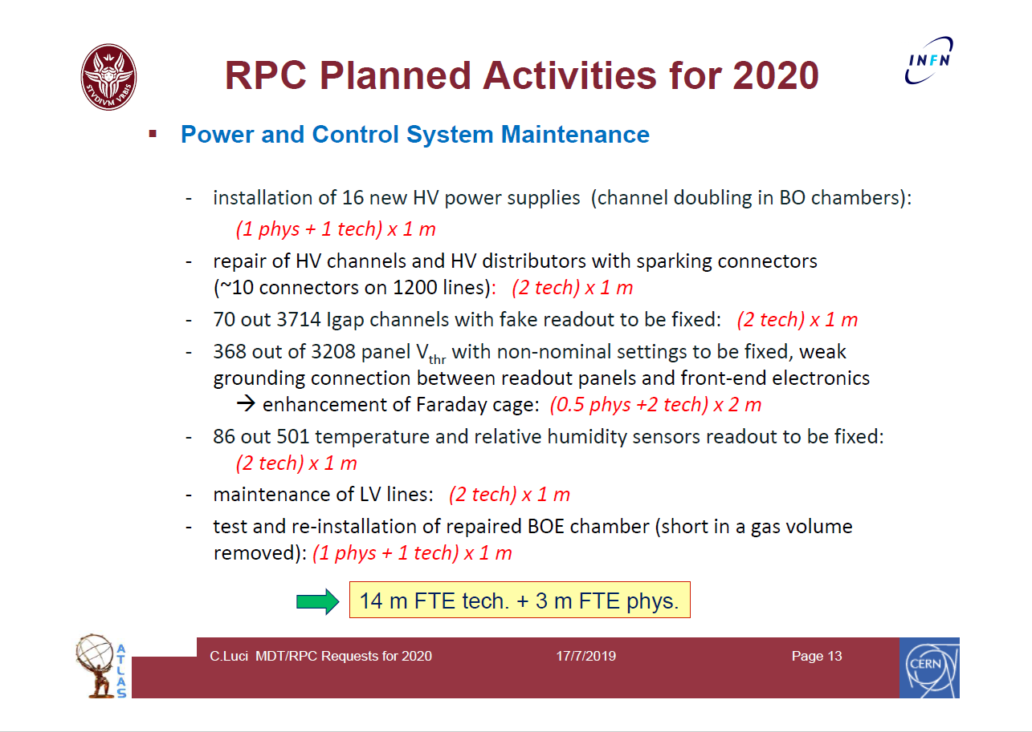

Slide 14
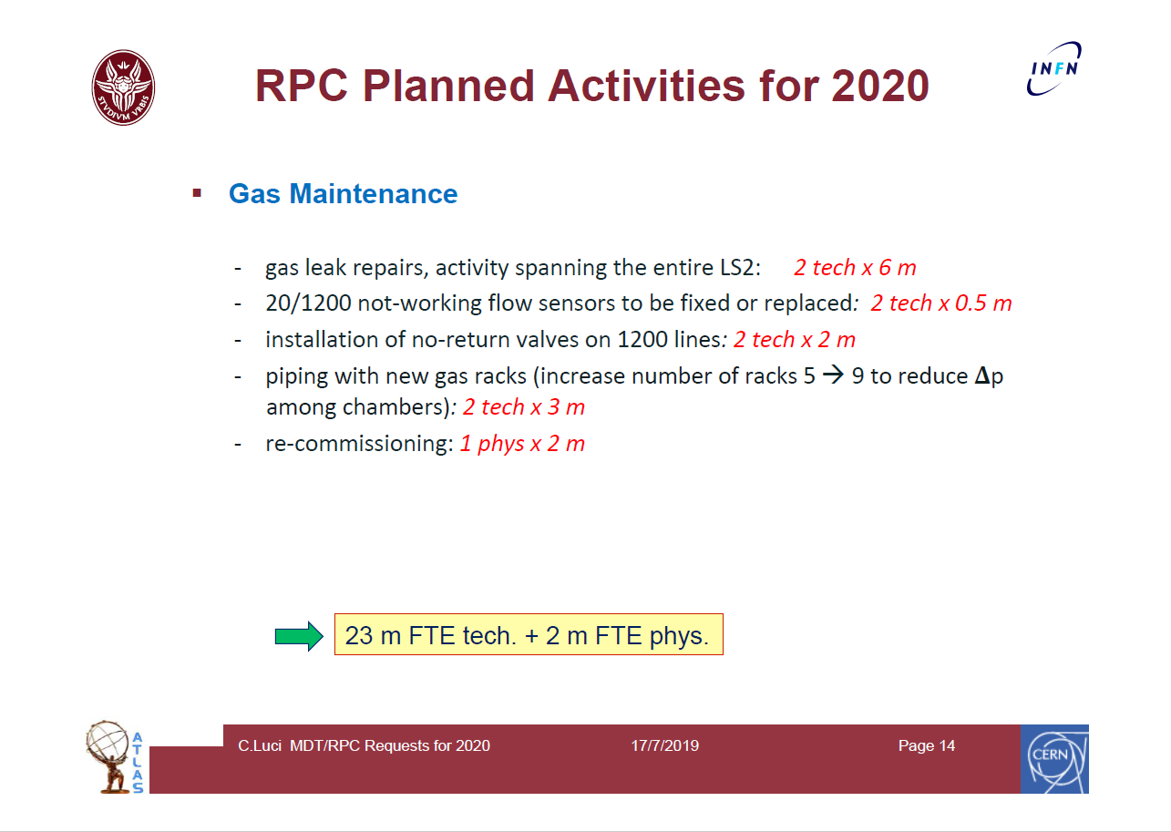

Slide 16
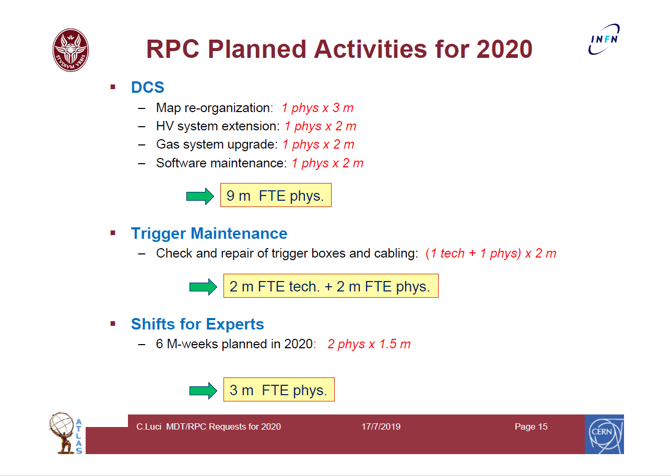

Slide 17
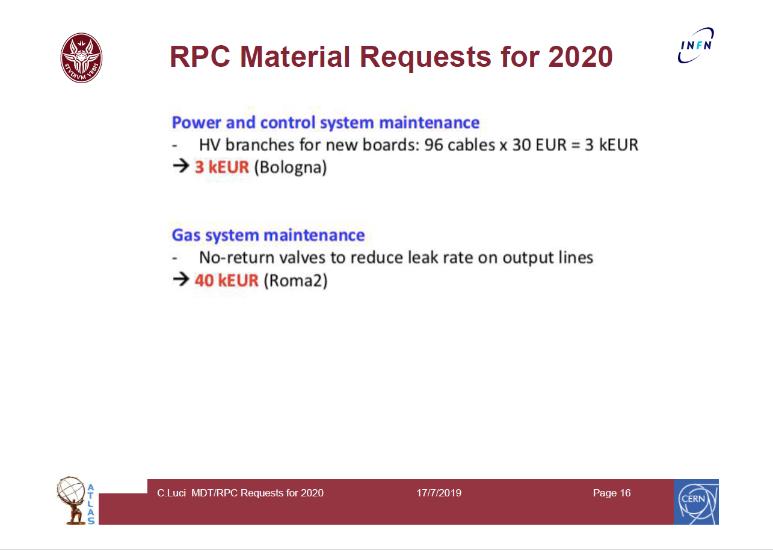

Slide 18
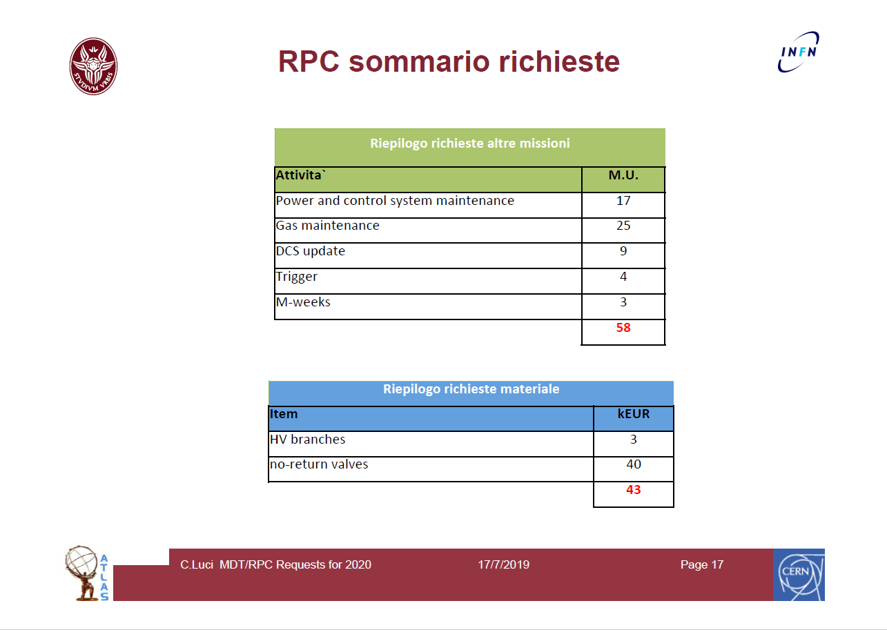

Slide 19
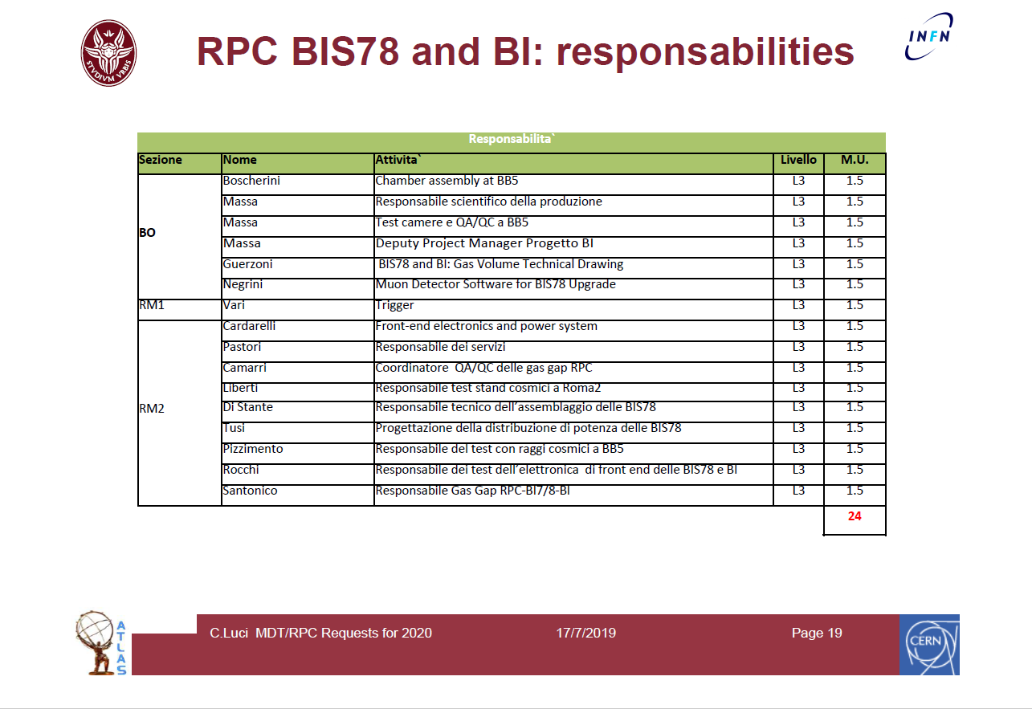

Slide 20
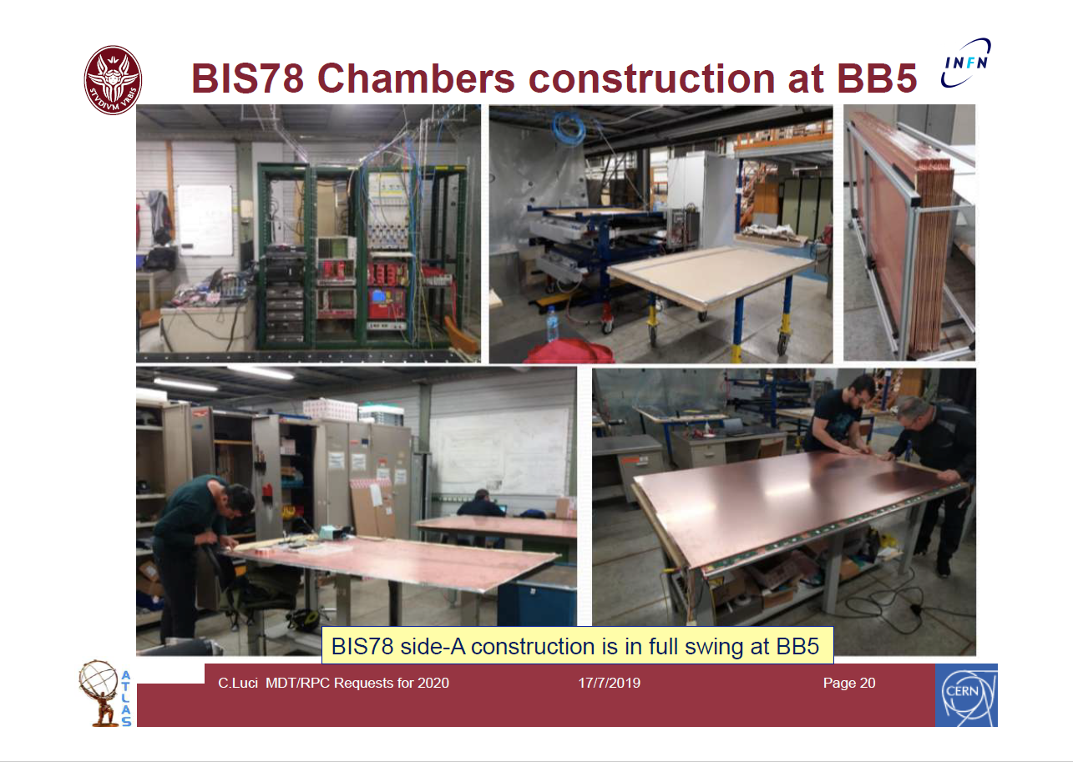

Slide 21
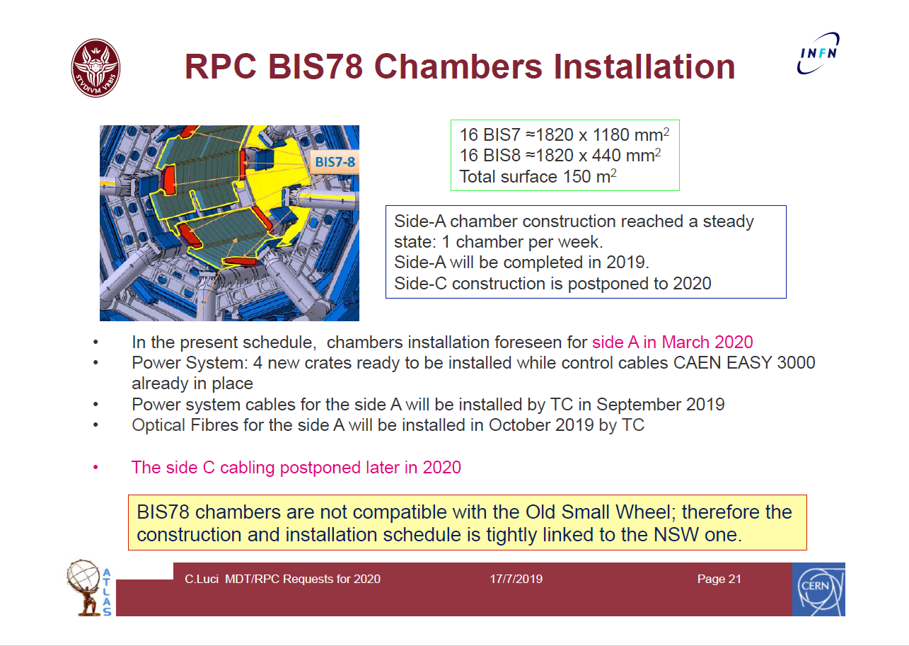

Slide 22
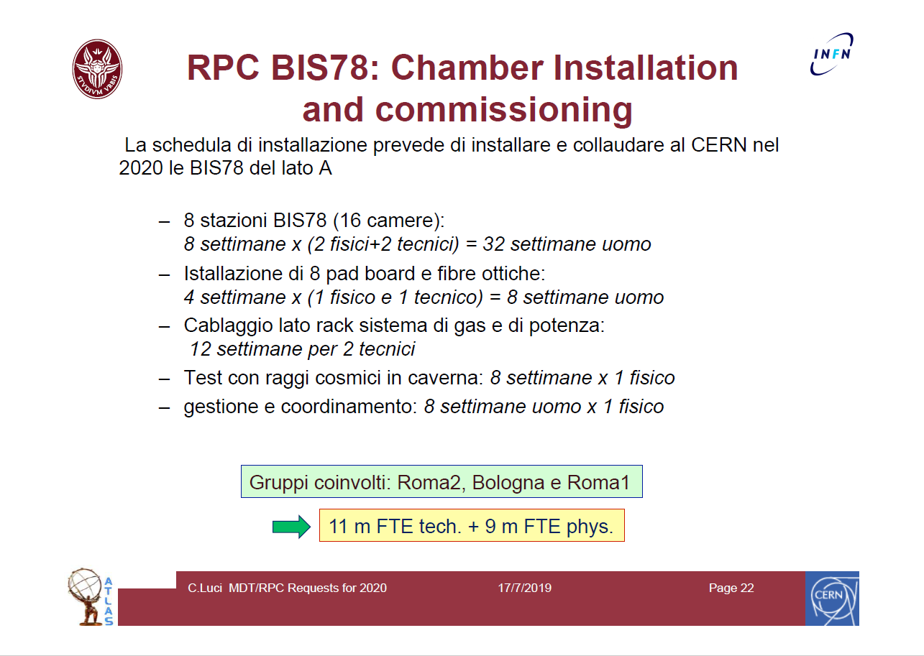

Slide 23
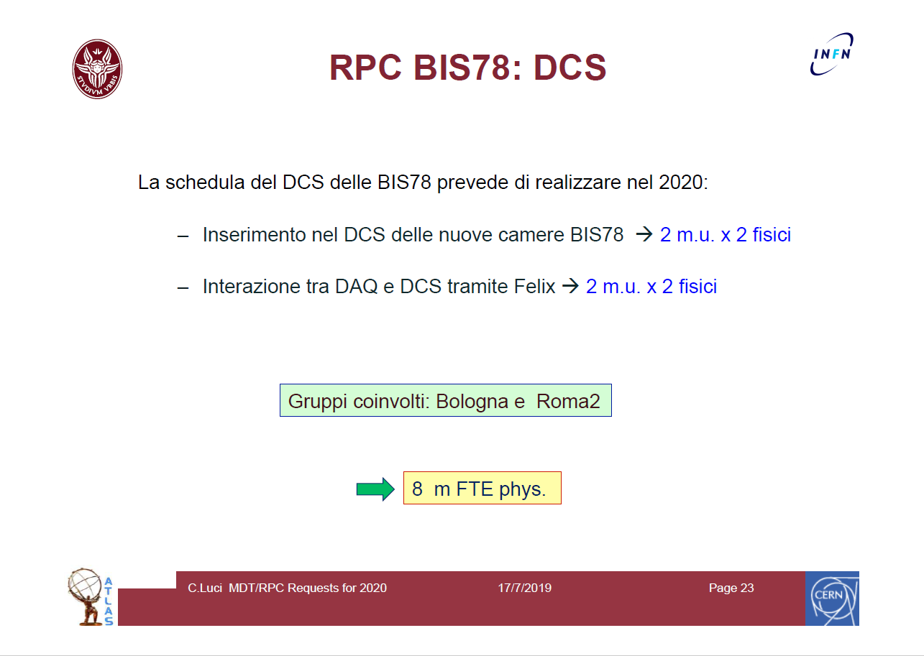

Slide 24
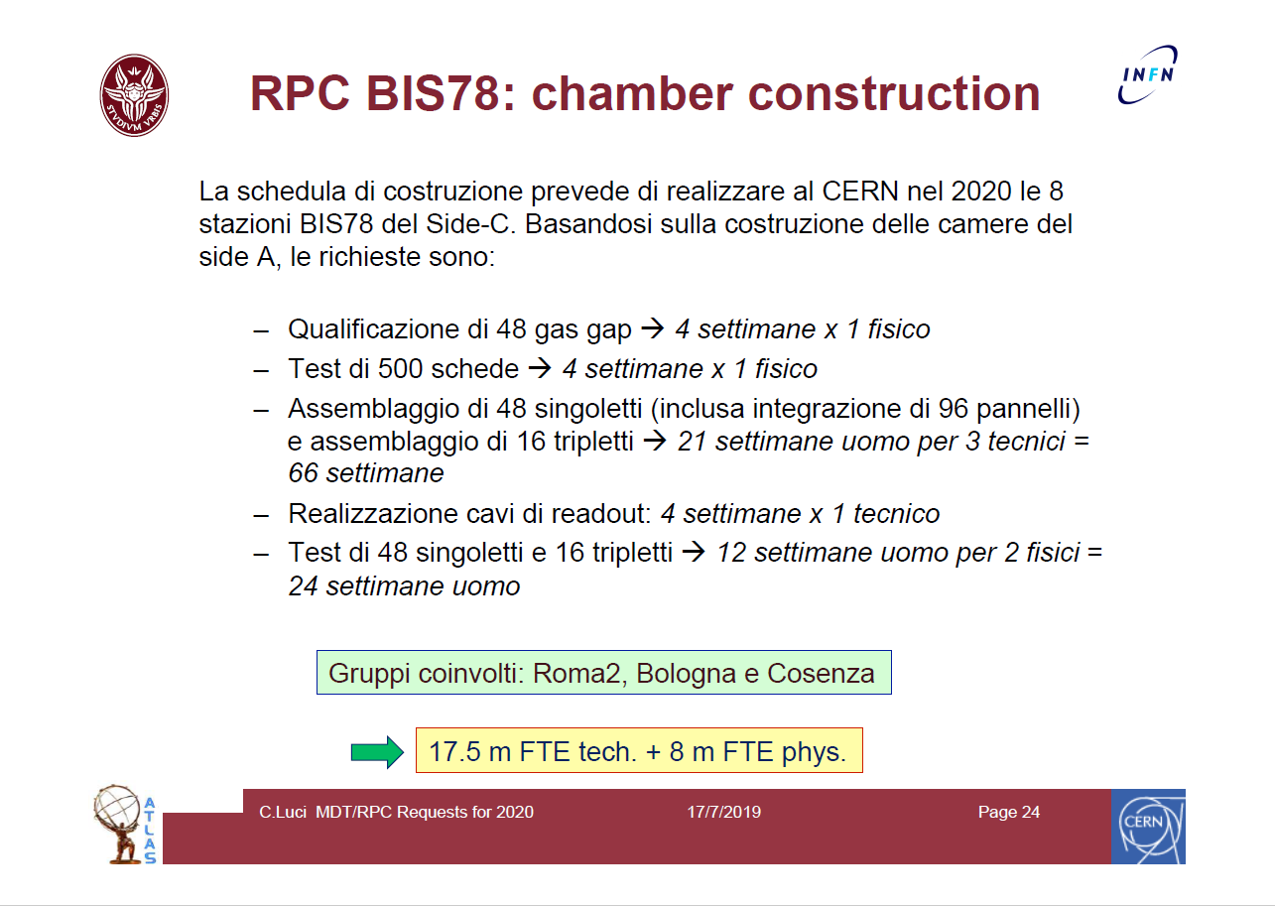

Slide 25
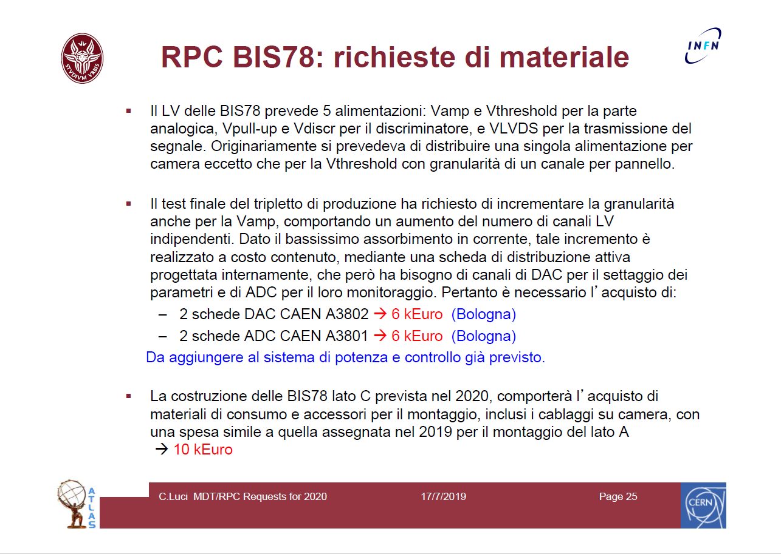

Slide 26
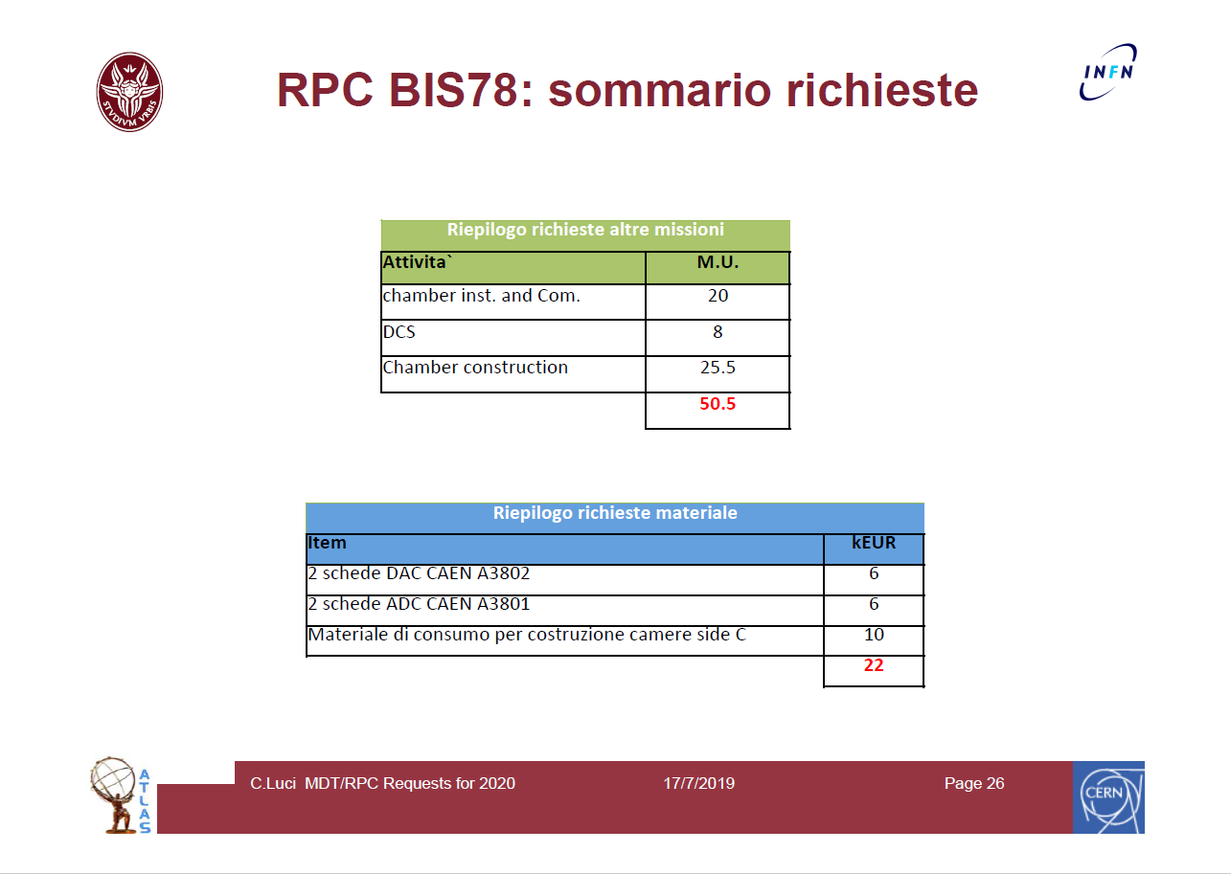

Slide 27
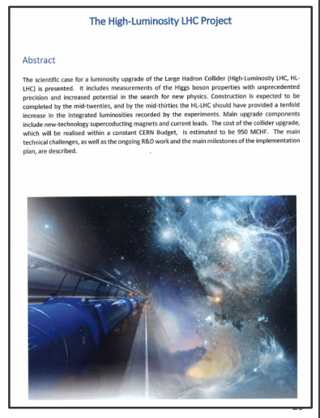
HL-LHC approved in 2016
The CERN Council approved
the HL-LHC project
Approval is for the accelerator upgrade
  Cost estimate 950 MCHF
  Pileup 140 as standard, with a maximum up to 200
  Does not cover the injector upgrade (LIU) which is already well under way
Does not cover the experiment upgrades, which have their separate approval process

Slide 28
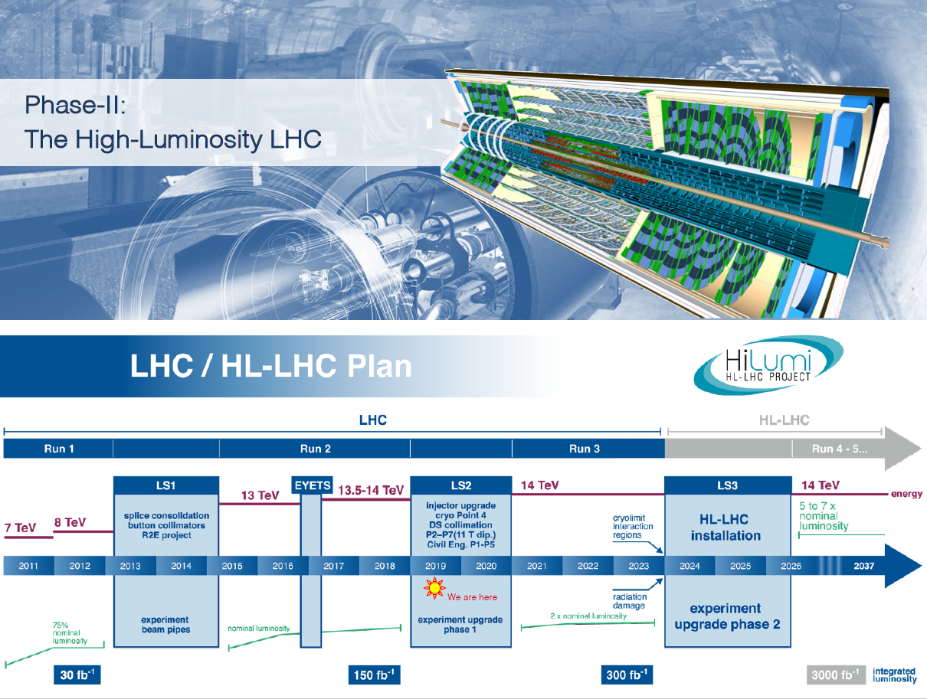

Slide 29
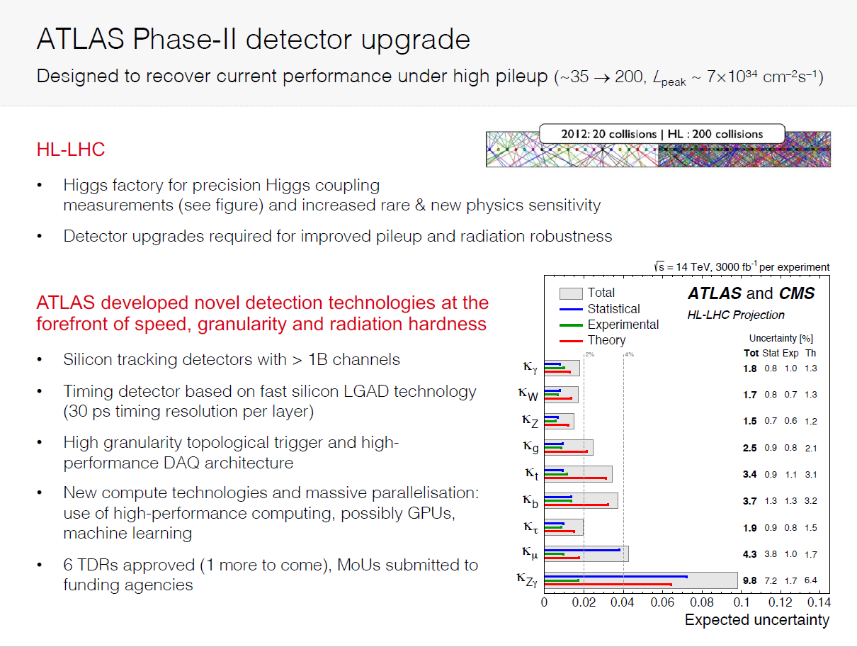

Slide 30
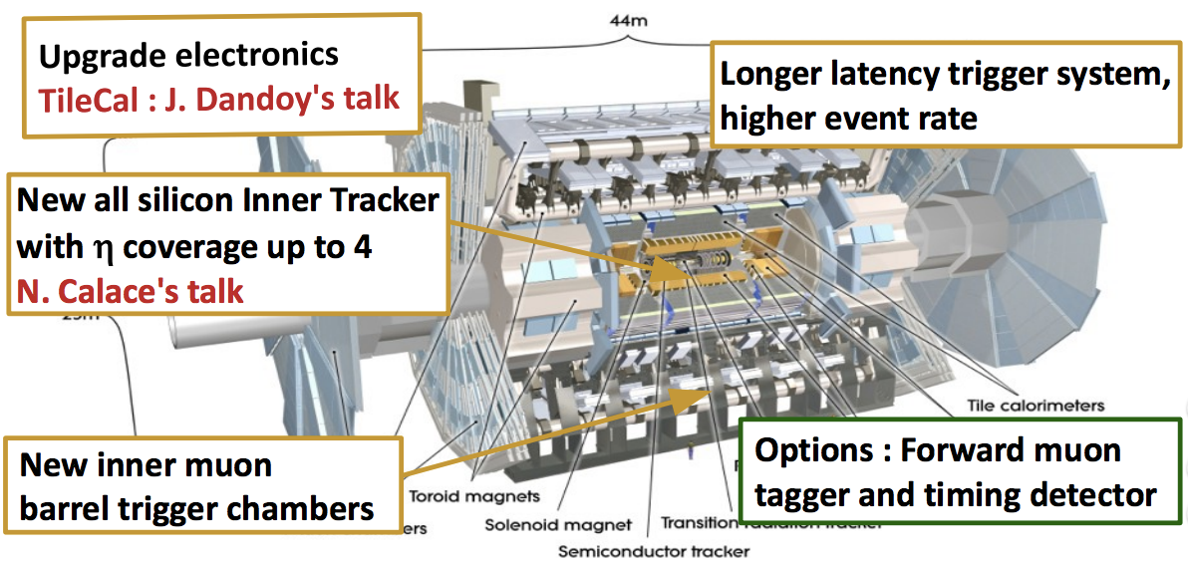
ATLAS Detector Upgrade
2017 : Different design/implementation possibilities being evaluated
for each sub-detector Technical Design Report

Slide 31
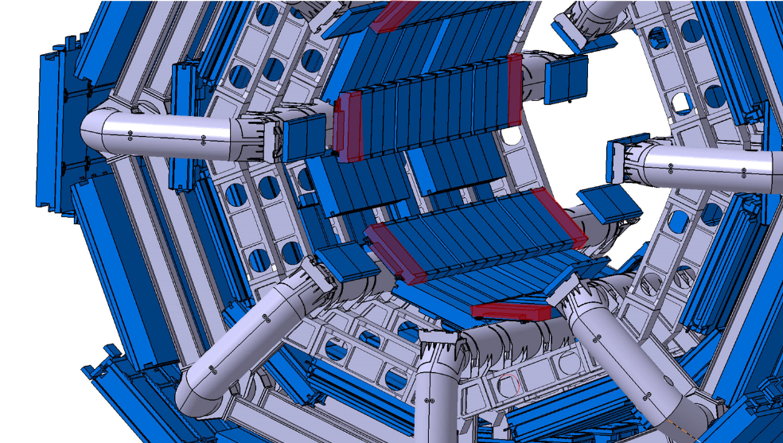
RPC upgrades: BI Phase2
BIS78 in phase-1
BIS78 project
To suppress fake triggers in the region 1.0 < |eta| < 1.3
16 BIS7 1820 x 1180 mm²
16 BIS8 1820 x 440 mm²
3 independent layers measuring Eta and Phi
Total surface 150 m²
full BI layer proposed for phase-2
BI project
To increase barrel trigger acceptance (73% → 96%), increase redundancy to safely operate the present chambers
96 BIS 1820x916 mm²
116 BIL(BIM,BIR) 2820x1096 mm²
3 independent layers measuring Eta and Phi
Total surface 1800 m²

Slide 32
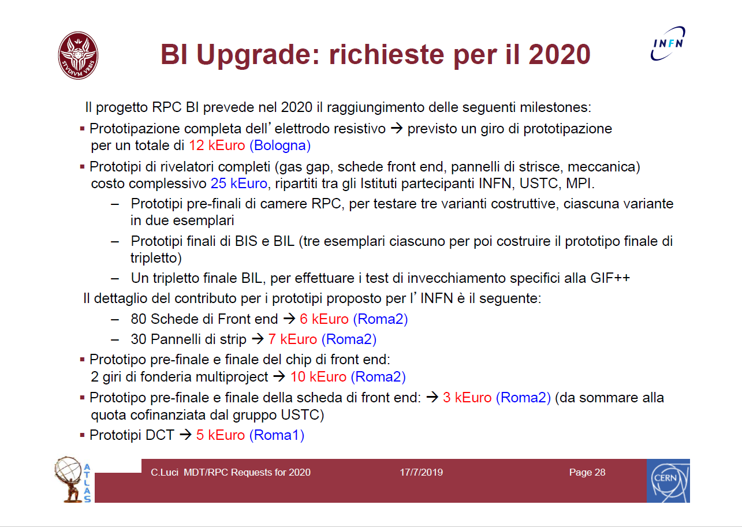

Slide 33
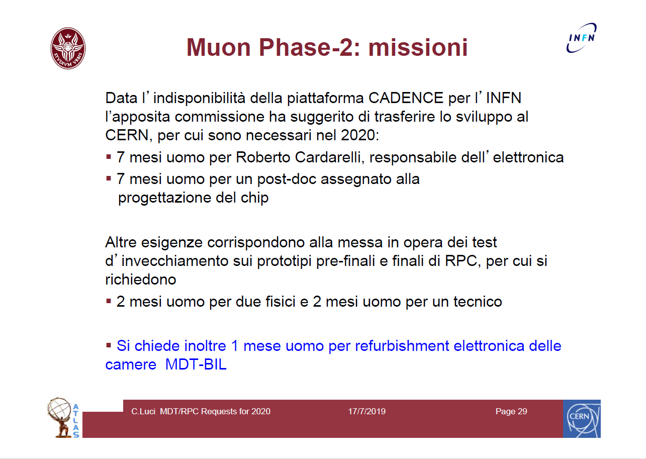

Slide 34
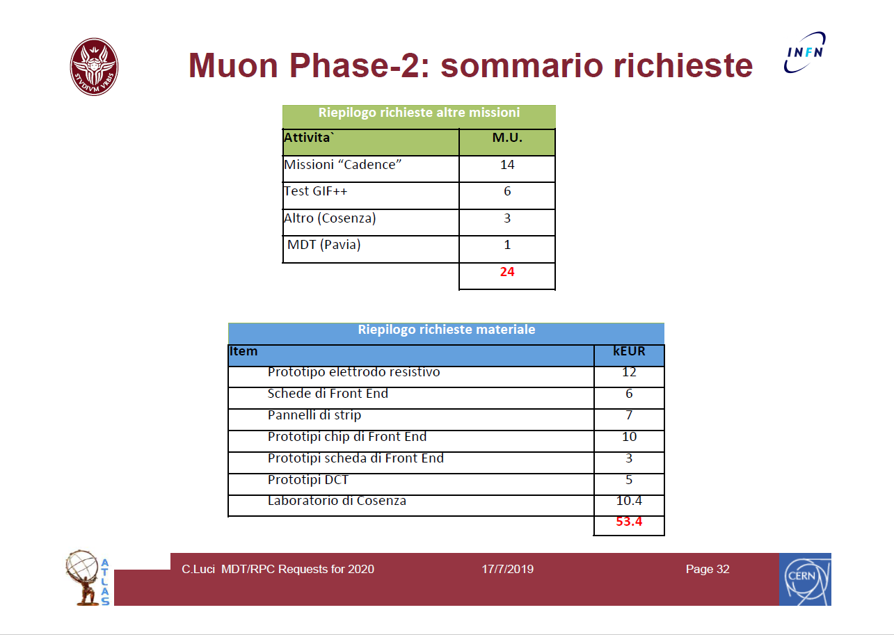

Slide 35
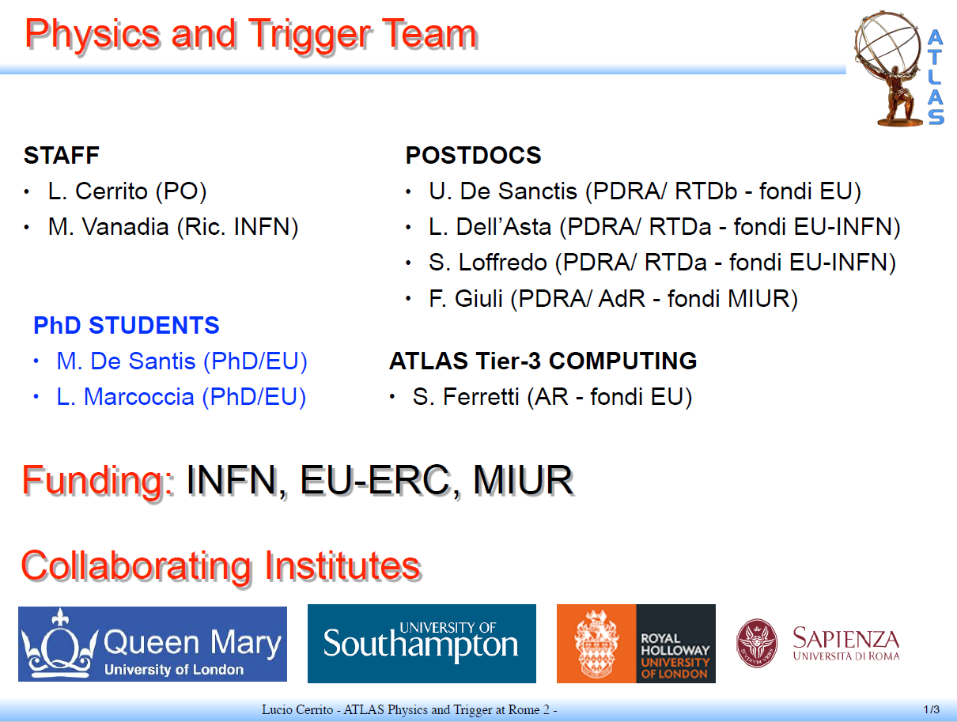

Slide 36
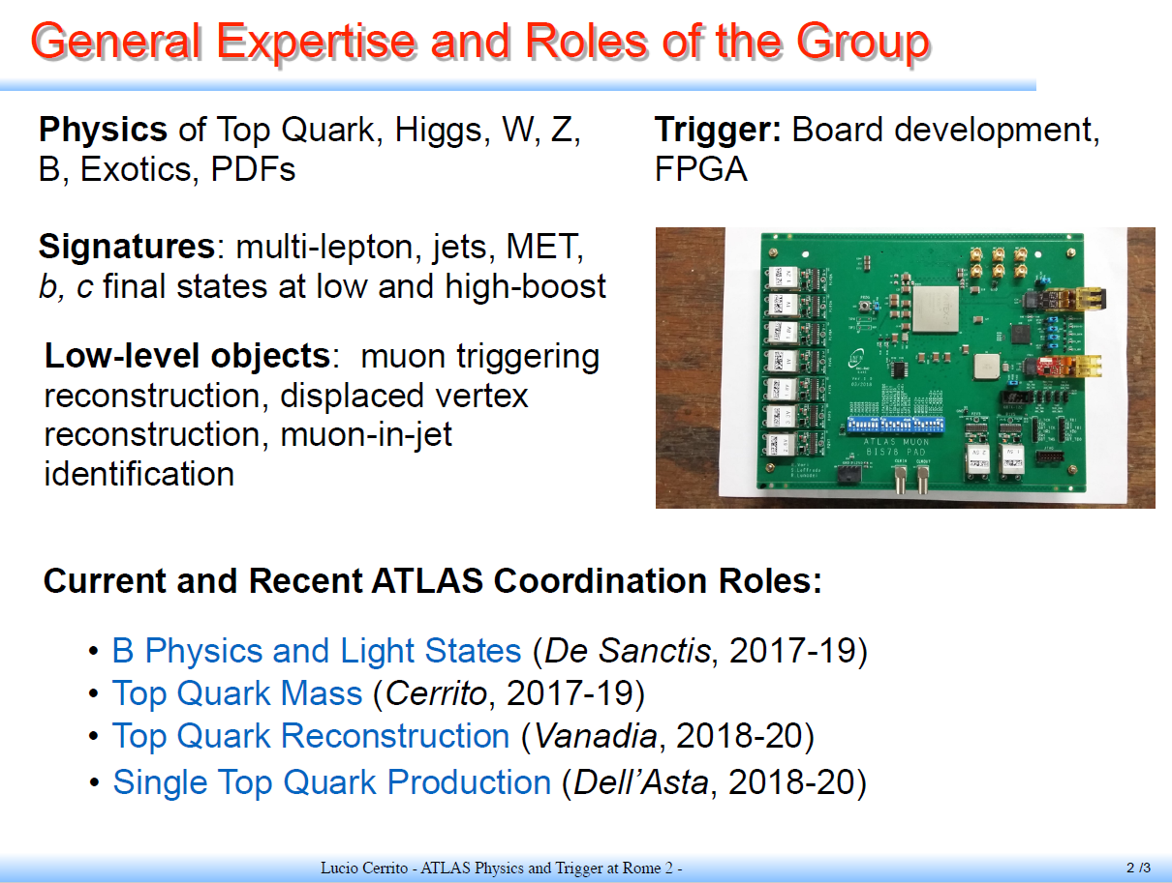

Slide 37
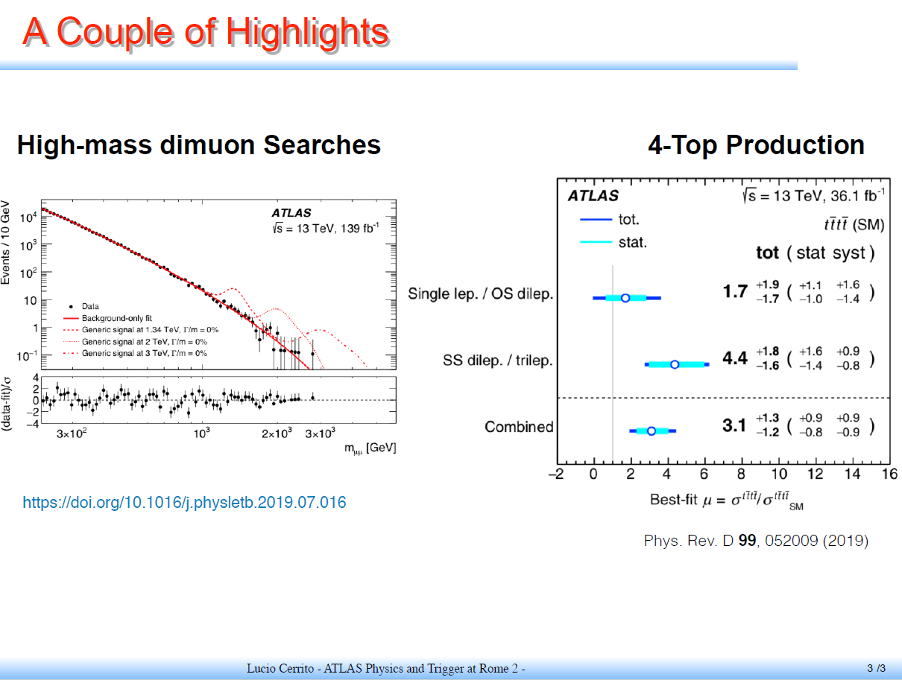

Slide 38
Richieste missioni ATLAS RMTV 2020
DESCRIZIONE | RICHIESTA (kE)
Installazione servizi BIS7/8 2m.u. fisici e 6 m.u. tecnici | 30
Milestone weeks-shifts 1.5 m.u. | 5.5
Missioni interne (riunioni di collaborazioni, contatti con le Ditte) 1keux19.7FTE | 20
Riunioni di collaborazione (ATLAS week, physics week, muon week, TDAQ weeks) 1m.u. x19.7FTE | 73
Manutenzione: sistema DCS 3 m.u. fisici | 11
Costruzione camere BIS7/8 4 m.u fisici e 11 m.u. tecnici | 55
Commissioning camere BIS7/8 2 m.u. | 7.5
Progettazione chip di Front-end BI 14 m.u. fisici | 52
Manutenzione: sistema di potenza 9 m.u. tecnici | 33
Manutenzione: sistema del gas 13 m.u. tecnici | 48
DCS camere BIS7/8 4 m.u. fisici | 26
Trigger e DAQ 3 m.u. fisici | 11
Test di ageing alla GIF++ | 5,5
Responsabilita' del Gruppo Roma Tor Vergata (su fisica e su rivelatore) | 121
TOTALE | 498.5

Slide 39
Altre richieste ATLAS RMTV 2020
Consumo: 30 kEuro (metabolismo)
Apparati: 40 kEuro (valvole di non ritorno per ridurre le perdite di gas sulle linee di uscita)

Slide 40
Richieste FASE2_ATLAS RMTV 2020
Consumo
Altro consumo: 5 kEuro (eco-gas)
DESCRIZIONE | RICHIESTA (kE)
80 schede di front-end per prototipi BI-RPC | 6
Prototipo prefinale e finale per chip di Front-end per camere BI-RPC: richiesta di 2 giri di fonderia multiproject | 10
30 pannelli di strisce per realizzazione di prototipi camere RPC BI (BIS e BIL) | 6
Nuovo prototipo scheda di Front-end per camere RPC BIS/BIL | 3
Cavi, nastro di rame per assemblaggio camere BI | 10
TOTALE | 35

Slide 41
Anagrafica 2020
ATLAS + FASE2_ATLAS
 | Contratto | Qualifica | % ATLAS | % FASE2_ATLAS
AIELLI Giulio | Associato | Ricercatore Universitario | 20 | 80
CAMARRI Paolo | Associato | Prof. Associato | 20 | 80
CARDARELLI Roberto | Dipendente | Primo Ricercatore | 50 | 50
CERRITO Lucio | Associato | Prof. Ordinario | 90 | 10
DI CIACCIO Anna | Associato | Prof. Ordinario | 50 | 50
LIBERTI Barbara | Dipendente | Ricercatore | 20 | 50
VANADIA Marco | Dipendente | Ricercatore | 100 | 0
ALUNNO CAMELIA Elio | Associato | Dottorando | 10 | 90
BRUNO Salvatore | Associato | Dottorando | 0 | 100
CALTABIANO Alessandro | Associato | Dottorando | 10 | 90
DE SANCTIS Umberto | Associato | Ricercatore Tempo Determinato Tipo B | 100 | 0
DE SANTIS Maurizio | Associato | Dottorando | 100 | 0
DELL'ASTA Lidia | Associato | Ricercatore Tempo Determinato Tipo A | 100 | 0
GIULI Francesco | Associato | Assegnista | 100 | 0
LOFFREDO Salvatore | Associato | Ricercatore Tempo Determinato Tipo A | 50 | 50
MARCOCCIA Lorenzo | Associato | Dottorando | 100 | 0
PIZZIMENTO Luca | Associato | Dottorando | 10 | 90
PROTO Giorgia | Associato | Laureando | 10 | 90
REBUSTINI Gianmaria | Associato | Laureando | 10 | 90
ROCCHI Alessandro | Associato | Dottorando | 10 | 90
DI STANTE Luigi | Associato | Tecnico Categoria B | 0 | 100
NOBILI Giovanni | Dipendente | Collaboratore Tecnico E.R. | 0 | 10
PASTORI Enrico | Dipendente | Collaboratore Tecnico E.R. | 50 | 50
TRAVAGLINI Marco | Associato | Tecnico Categoria D | 40 | 60
TUSI Enrico Maria | Associato | Tecnico Categoria B | 35 | 35
VITALI Gianni | Associato | Tecnico Categoria C | 20 | 0
Staff
Laureandi,
Dottorandi
e RTD
Tecnici
TOTALE: 19.7 FTE Ricercatori + 4 FTE Tecnici

Slide 42
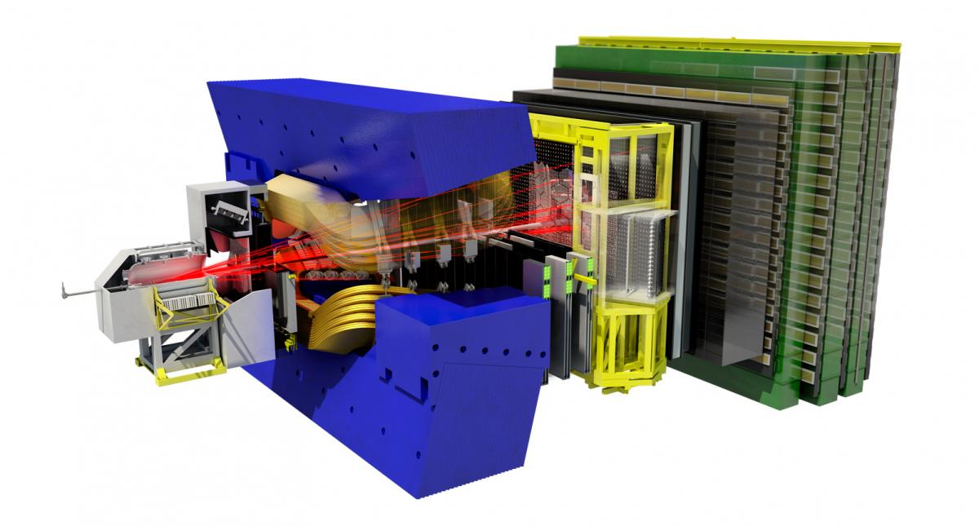
Esperimento LHCb al CERN
Scopo dell‘esperimento è la verifica del modello standard delle interazioni fondamentali attraverso misure di decadimenti rari (con o senza violazione di CP) di adroni con beauty
~485 pubblicazioni dal 2011

Slide 43
L’attività del gruppo di Roma2
(Responsabile Locale: E. Santovetti)
Il nostro gruppo è impegnato nel progetto di upgrade dell‘esperimento (Run3, 2019 → 2025, luminosità x5). In particolare partecipa alla realizzazione del nuovo sistema di acquisizione dati per il rivelatore di muoni
Partecipa alla presa dati ed alla ordinaria manutenzione del rivelatore di muoni, di cui ha partecipato alla costuzione.
Ha preso parte alla fase di analisi, portando avanti diverse misure di massa e Branching fractions

Slide 44
Il gruppo
Giovanni Carboni | Ass. senior
Alessia Satta | Ric INFN | 100%
Emanuele Santovetti* | PA | 100%
Giovanni Paoluzzi | Tecnico | 40%
2 FTE

Slide 45
Le richieste
Missioni | 20 KE
Consumo | 3.0 KE
Le richieste di missioni sono per le riunioni di collaborazione e per test beam e test del nuovo sistema di acquisizione

Slide 46
GMINUS2
G. Di Sciascio – INFN Roma Tor Vergata
18/07/2019

Slide 47
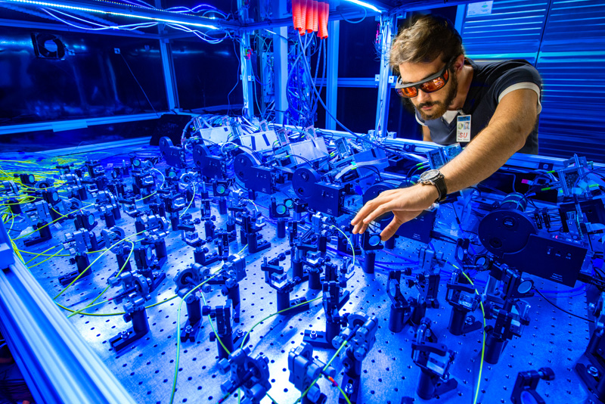
ATTIVITA’ 2019 -I
Messa a punto e mantenimento sistema laser
Partecipazione alla presa dati RUN2 (Ottobre 2018-Luglio 2019)
Messa a punto delle correzioni delle fluttuazioni di Guadagno (4x10⁻⁴)
Organizzazione Physics week all’Isola d’Elba (~100 partecipanti)
Venanzoni Run Coor Run 2
Sottomissione articolo review (33p) Sistema calibrazione laser a JINST

Slide 48
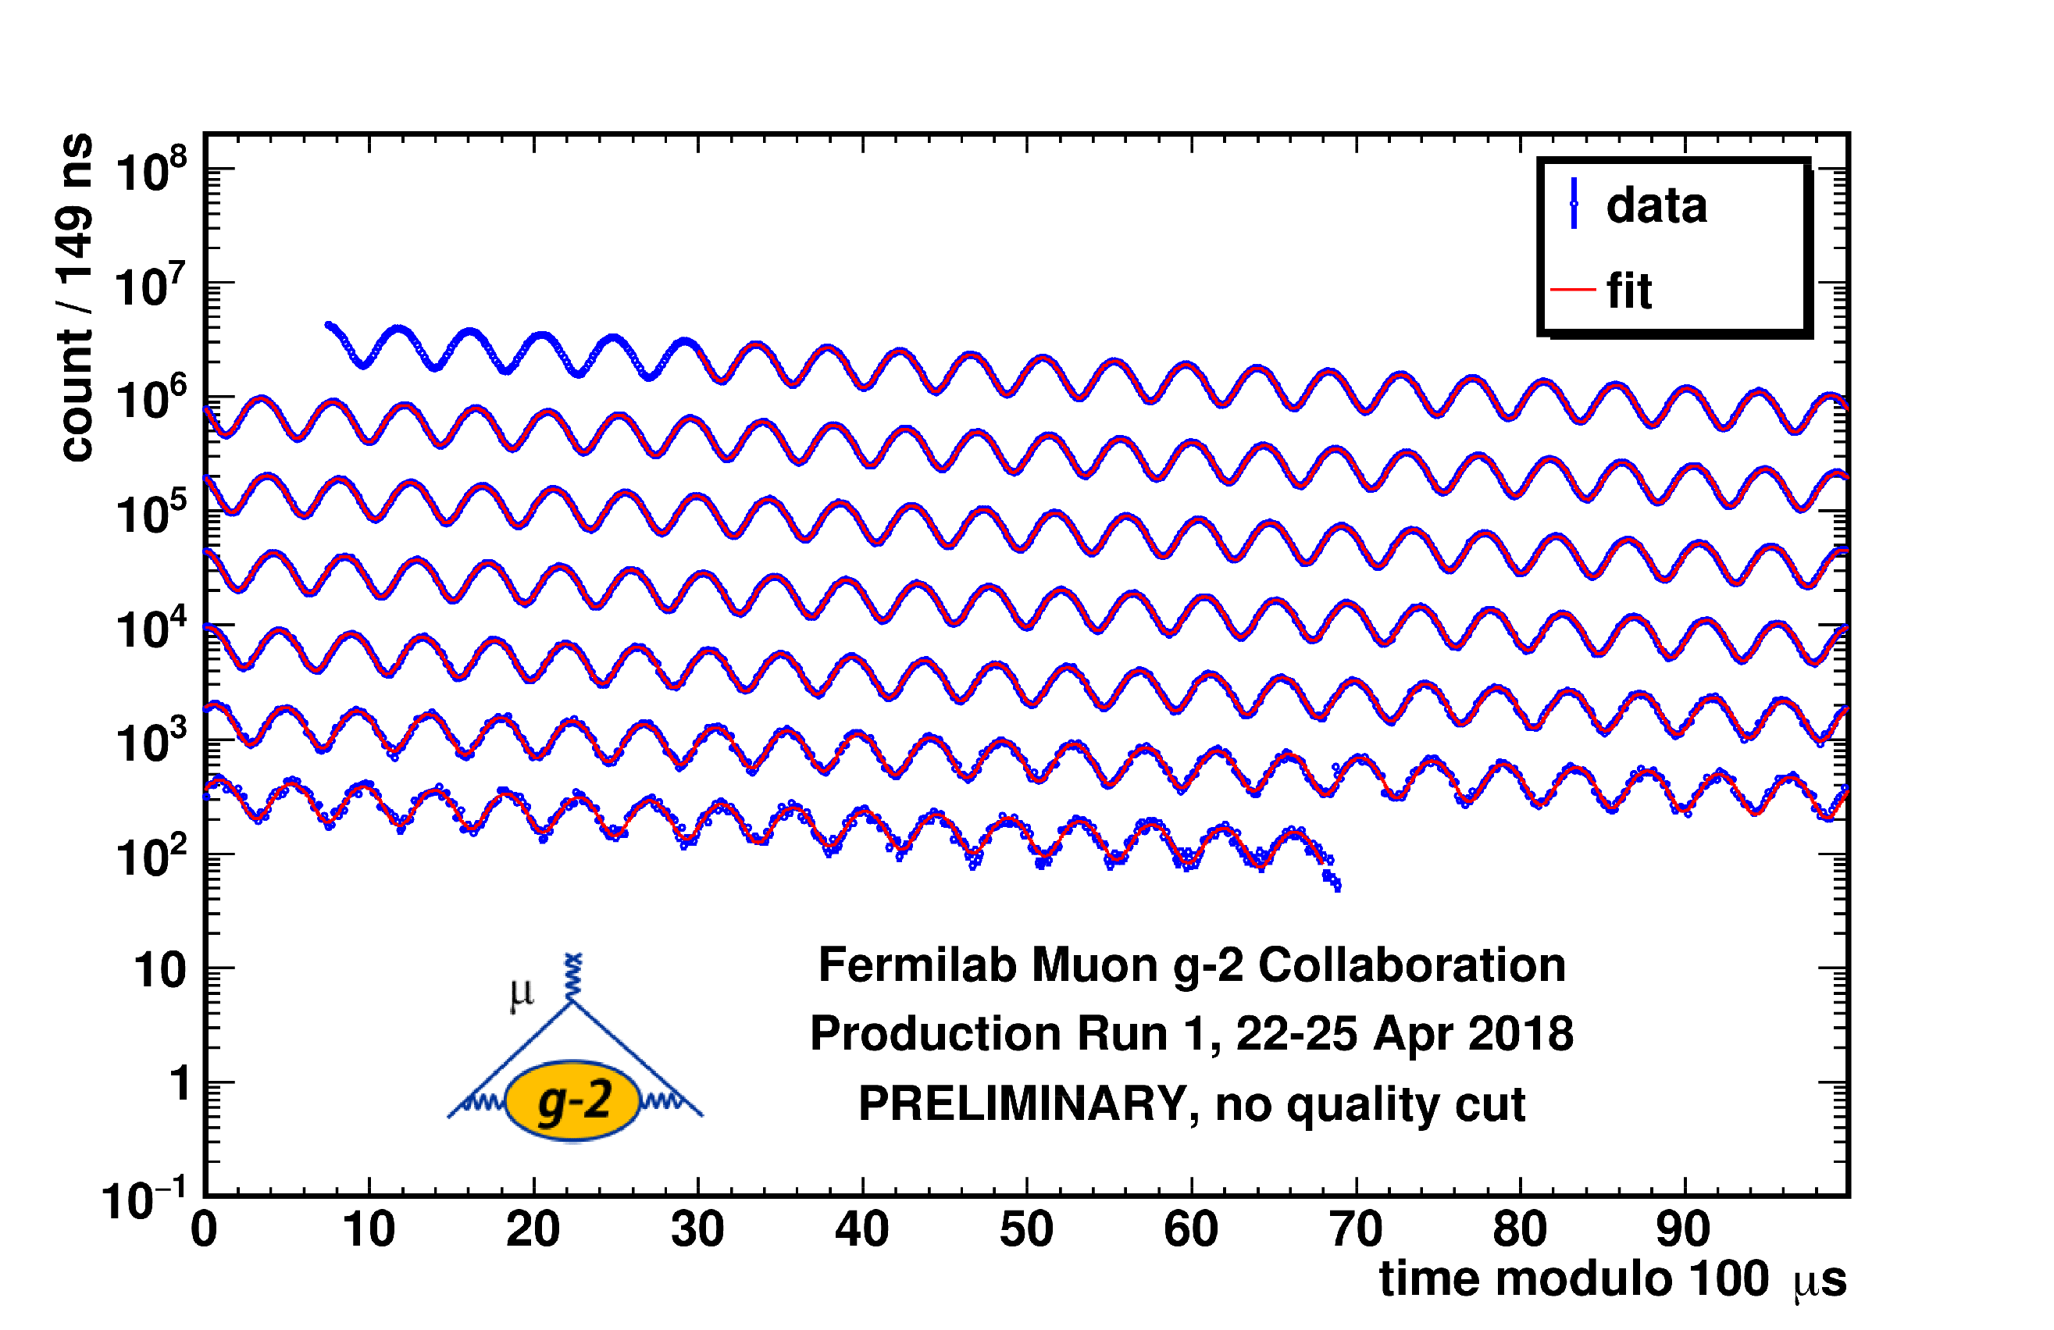
ATTIVITA’ 2019 -II
Analisi dati RUN1 (x1.4 BNL)
In Febbraio Unblinding di un low-statistics data set (δ_{stat}~1ppm)
Goal RUN1: δ_{tot}~0.4ppm (~BNL)
Analisi in progress; si aspetta pubblicazione risultato per la fine dell’anno

Slide 49
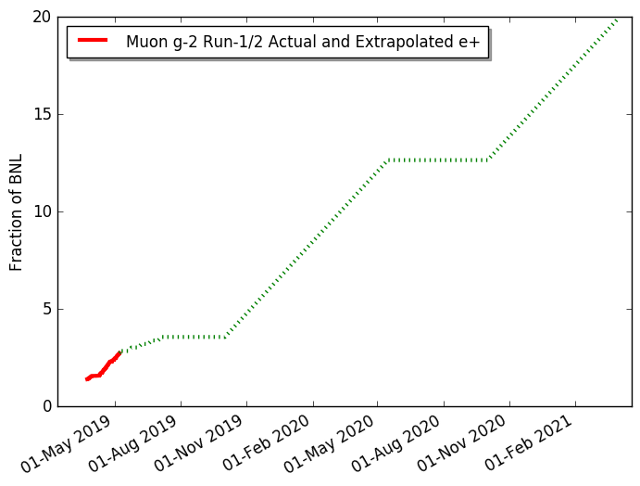
ATTIVITA’ 2020
Presa dati RUN3 (si pensa di raggiungere >x10 BNL)
Mantenimento sistema di calibrazione
Analisi dati Run 2-3
Run-3 start Oct-1 and
End early : May-15
Run-4 shared with Mu2e
6 months g-2 & 3 months
Mu2e
Run-4
Gets very close to
21.5 BNL goal
Run-3
Run-2

Slide 50
Contributo di Roma2:
(1) Work on the calibration system
Developing and testing upgrades of the Laser Data Quality Monitor software for the online monitoring of WFDs laser signals;
Developing and testing on the offline software to reconstruct WFDs laser signals;
working with gm2 software experts for learning on simulation and implementation of calibration procedures;
Studies on environmental temperatures of the g-2 experiment;
Working on Slow Control hardware, developing and testing upgrades on Slow Control software frameworks;
Test of the new Laser’s Local Monitor’s PMT;
Total of 114 shift points in the experiment control room.

Slide 51
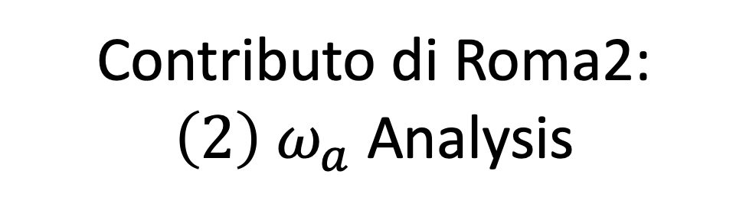
Contributo di Roma2: ${\left(2\right) ω}_{a}$ Analysis
Relative unblinding to check consistency between analysis groups;
Analyzed 60 h and 9 d datasets (0.3-0.4 of Run1 data);
Systematics under analysis (Lost Muons, Gain, Pile Up);
Towards the Run 1 analysis ~BNL statistical power.
60h Dataset
9d Dataset

Slide 52
Personale e richieste
  G. Di Sciascio (90%)
  S. Miozzi (90%)
  M. Sorbara (100%)
  A. Gioiosa (100%)
  N. Fratianni (100%) dottorando nuova associazione
TOT_{RICERCATORI} = 5; TOT_{FTE} = 4.8
RICHIESTE:
MISSIONI: 50 k
CONSUMO: 6 k
INVENTARIABILE: 3 k

Slide 53


NA62
(Resp. Loc.: A. Salamon)
R. Ammendola, V. Bonaiuto,
G. Paoluzzi, A. Salamon, F. Sargeni

Slide 54
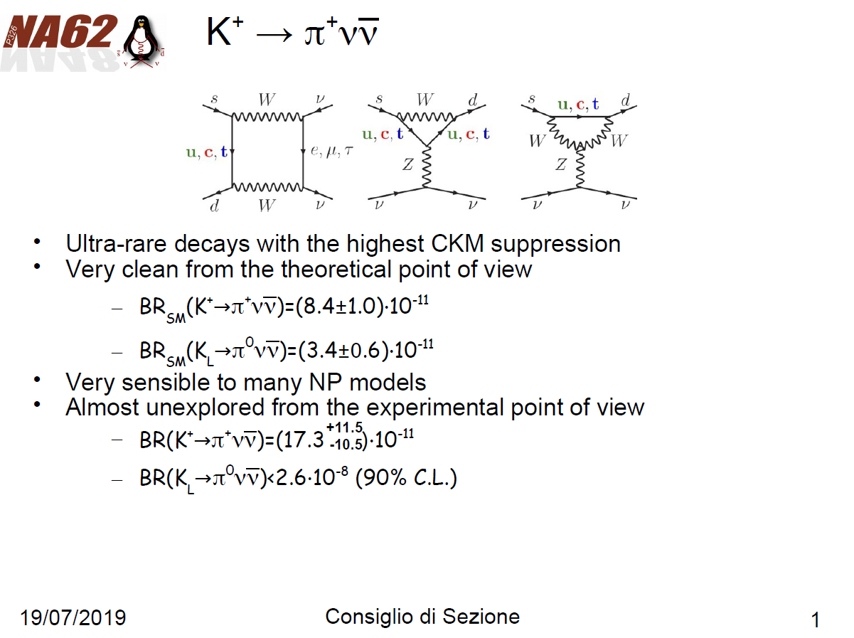

Slide 55
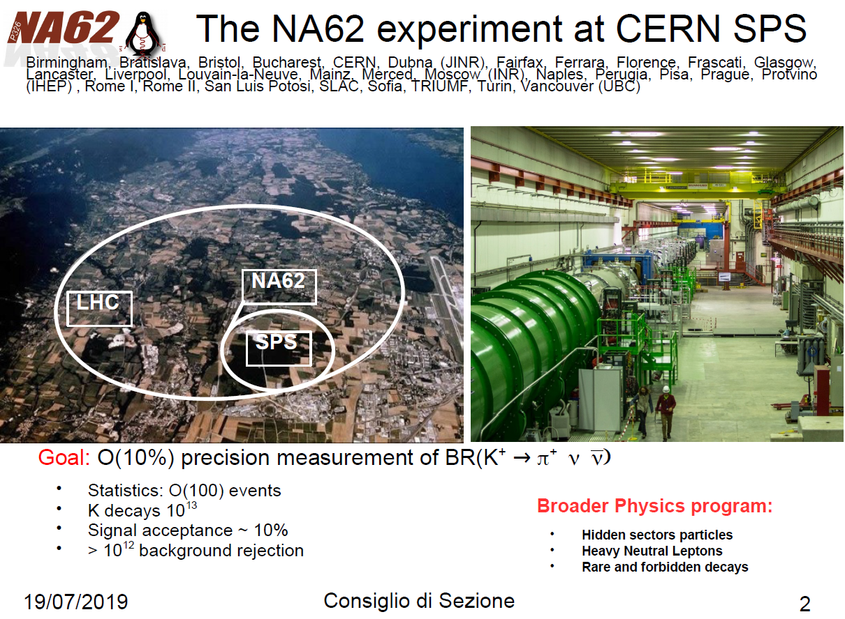

Slide 56
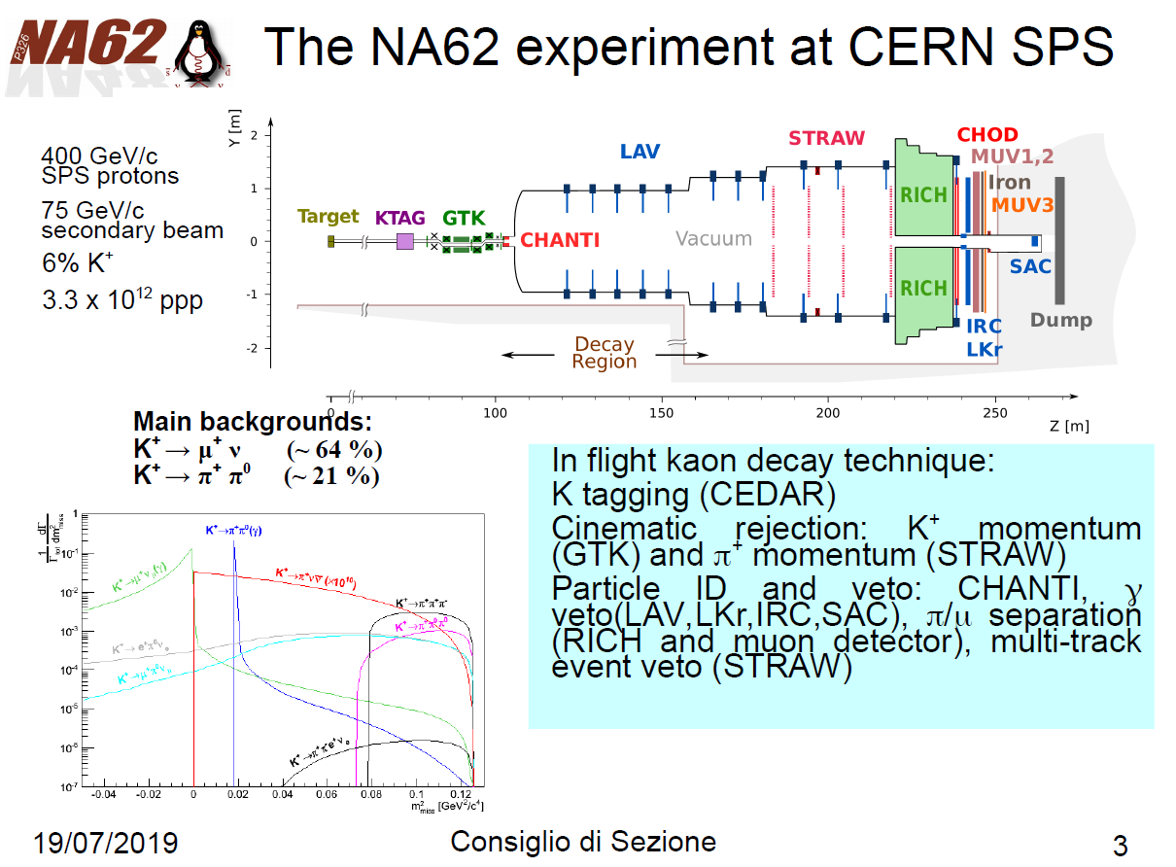

Slide 57
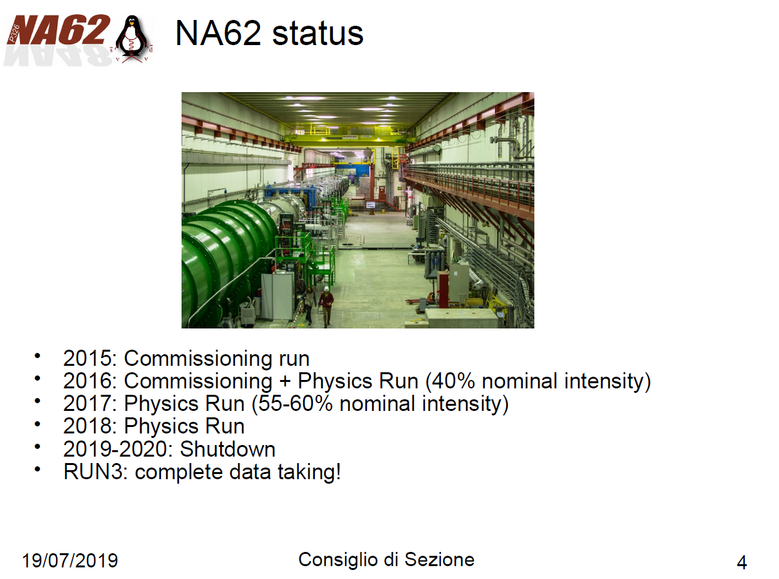

Slide 58
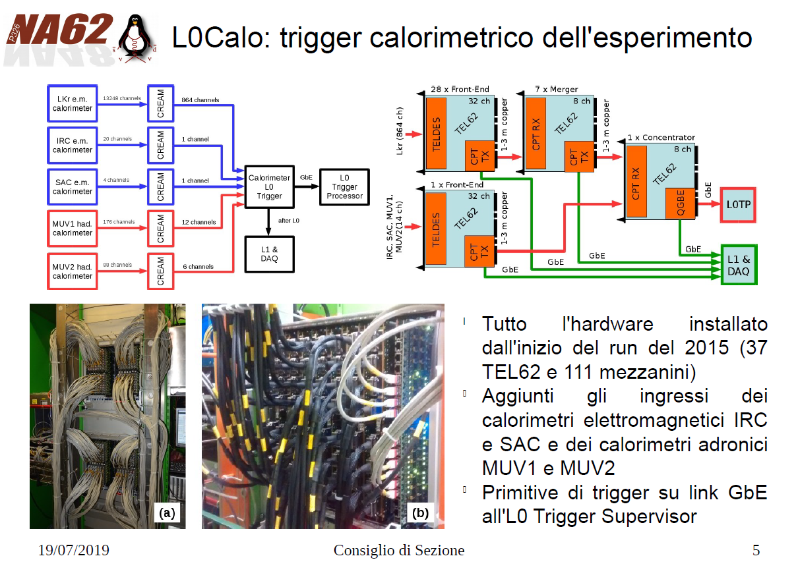

Slide 59
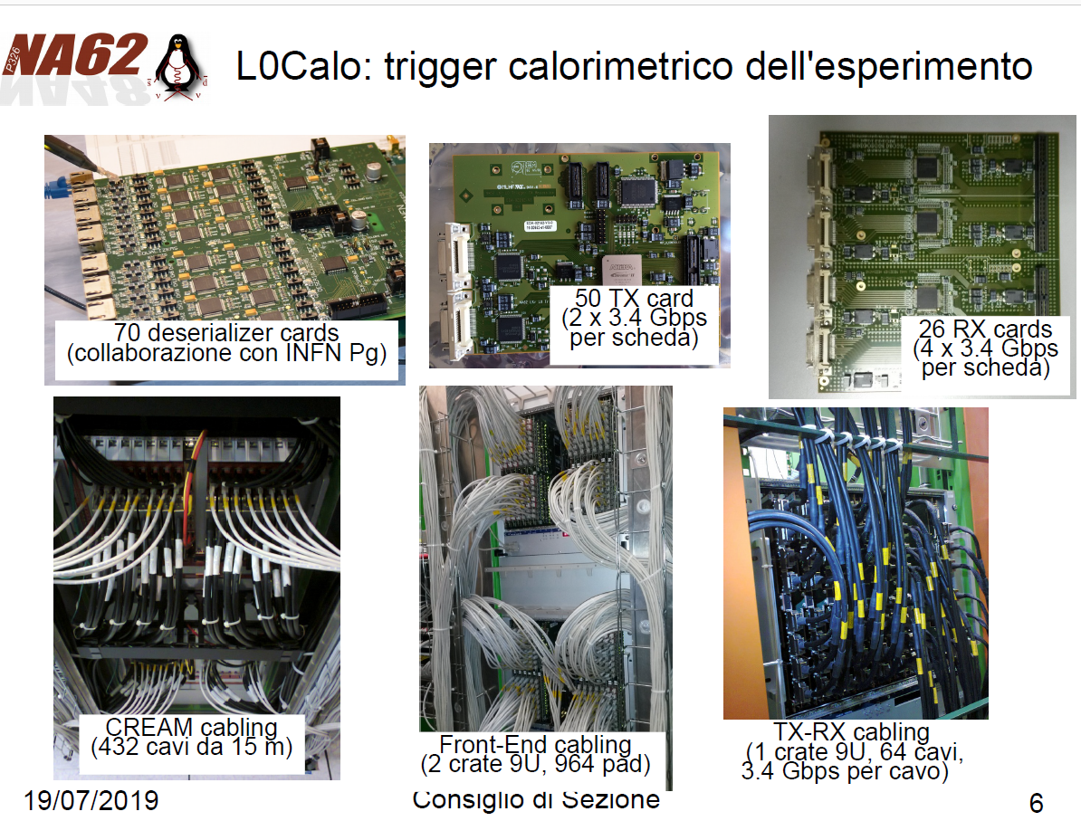

Slide 60
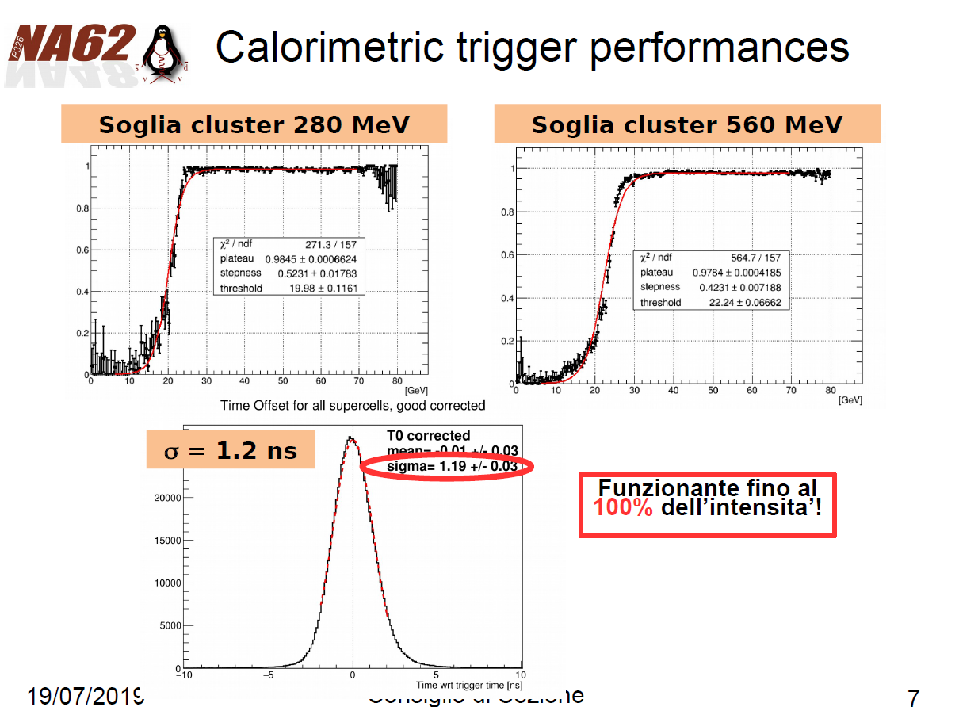

Slide 61
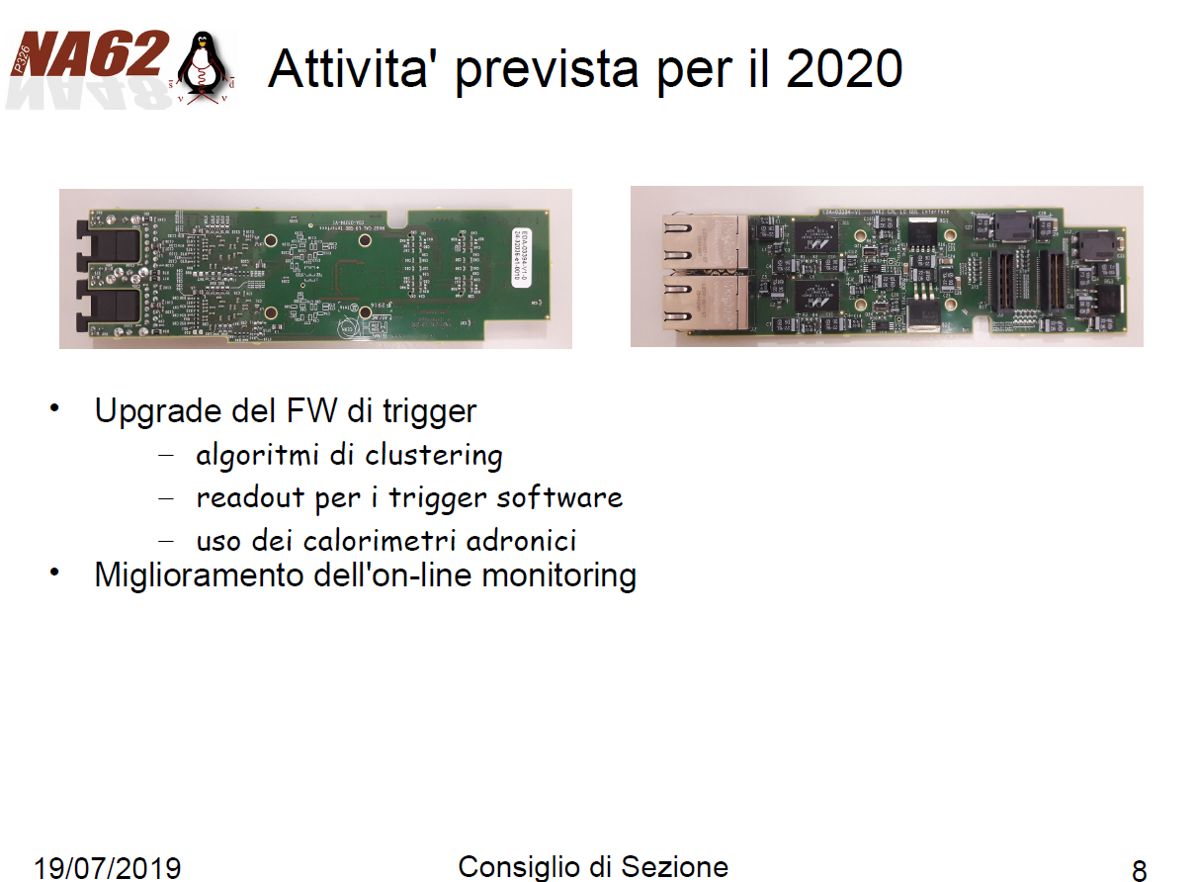

Slide 62
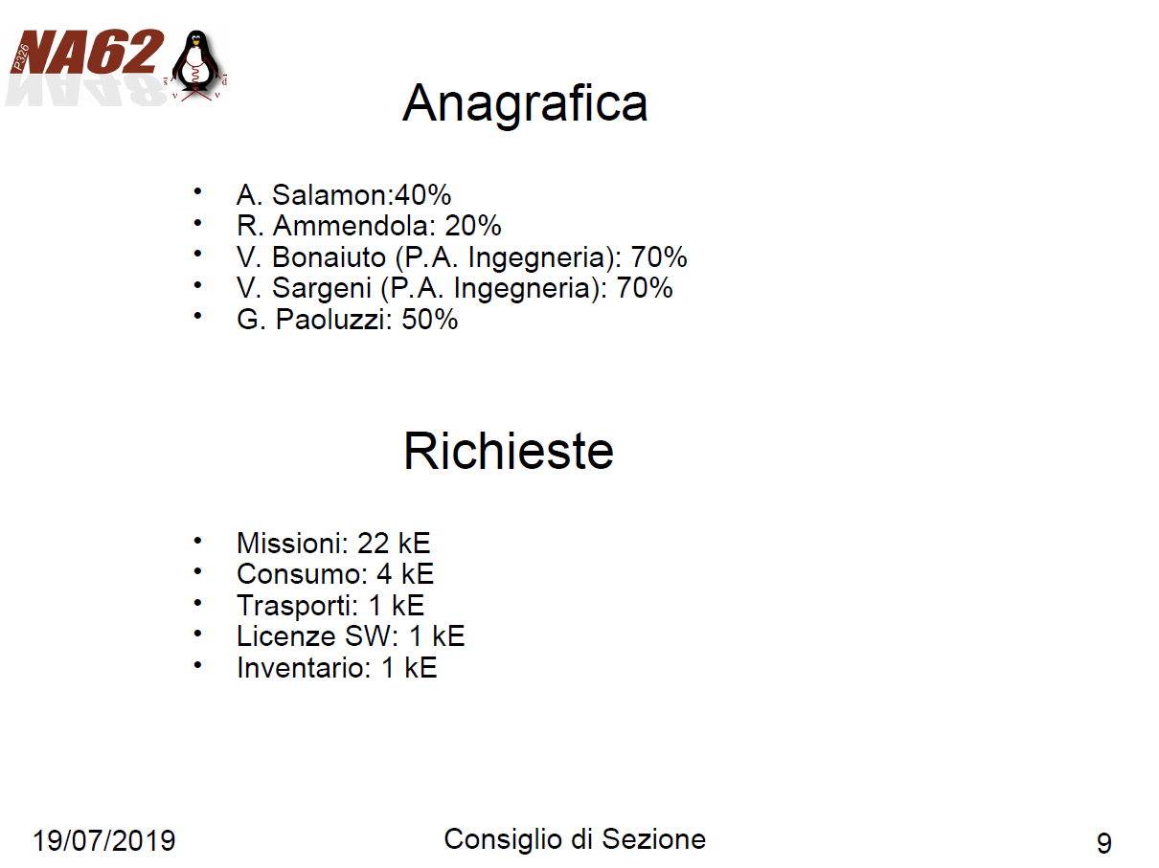

Slide 63
Preventivi Roma Tor Vergata 2020 in sintesi
FTE (Ricercatori + Tecnologi) = 27.45
Richieste per fondi DOT1 (algoritmo):
  Missioni 15 kEuro
  Consumo 12 kEuro
  Inventario 21.5 kEuro
  Seminari 2 kEuro
  Pubblicazioni 2 kEuro
  Totale richieste DOT1 2020: 52.5 kEuro
  (esattamente come lo scorso anno)
Preventivi 2019: 26.65 FTE

Slide 64
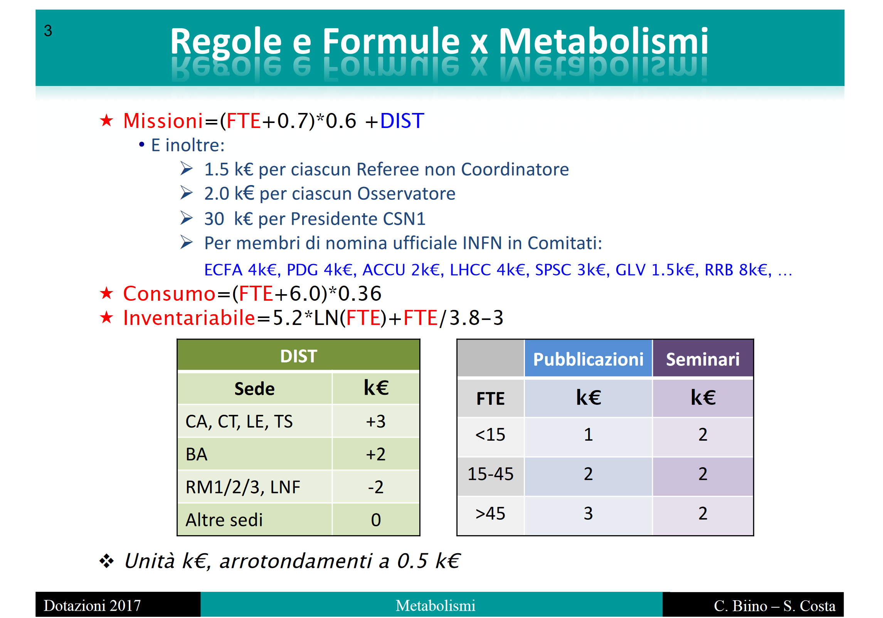

Slide 65
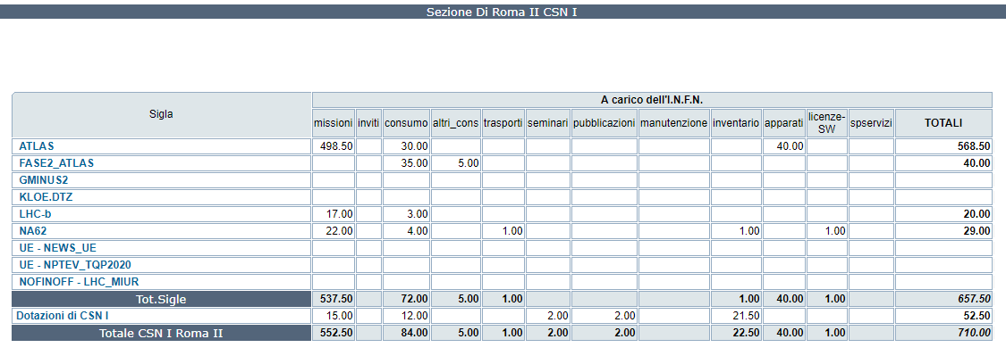
Riepilogo richieste 2020 Gruppo 1 RMTV

Slide 66
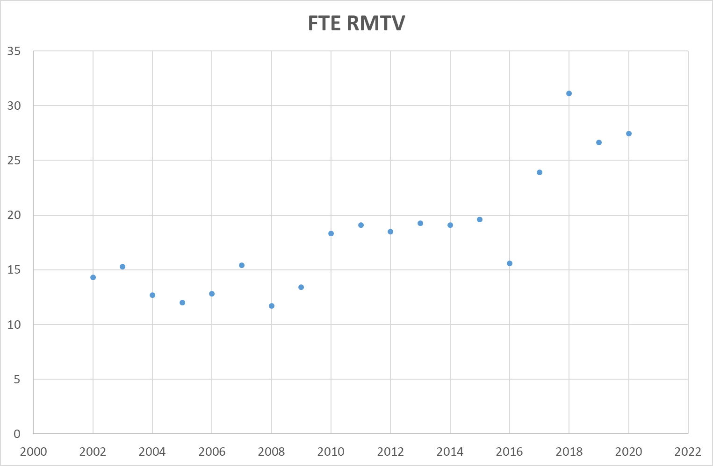
Andamento «storico» FTE Gruppo 1 a Roma Tor Vergata

